Slide 1
幼儿园管理
第五章 幼儿园保教工作管理

Slide 2
内容提要
幼儿园以保教工作为中心，这是幼儿园的性质和任务所决定的，同时也反映出幼儿园管理的特点和规律。幼儿园的一切工作都必须围绕保教这一中心任务进行。保教结合的原则，是指导幼儿园教育工作的根本原则。管理中要引导教师在思想上充分认识保教结合的含义，在工作安排、人员配备等方面做到教中有保、保中有教，发挥管理的导向作用，使这一原则真正得到贯彻执行，促进幼儿身心全面和谐的发展。

Slide 3
内容提要
本章探讨了幼儿园保育教育的地位及保教结合原则的含义，分析了不同教育模式下的基本教学形态，阐述了幼儿园保教过程科学运转和保教质量监控的策略，讨论了幼儿园保教常规管理的意义和具体实施问题。

Slide 4
学习目标
1.明确幼儿园保教工作和保教结合原则的含义。
2.知道幼儿园保教工作的组织结构与班级保教人员的配备要求。
3.了解幼儿园的编班形式和一日活动安排。
4.明确幼儿园保教工作计划包括的内容，会初步制订保教工作计划。
知道幼儿园实施保教常规管理的意义和内容。

Slide 5
关键词
保教工作 保教结合 组织结构 保教工作计划 保教常规管理 一日生活制度

Slide 6
第一节 幼儿园保教工作的意义和任务

Slide 7
第一节 幼儿园保教工作的意义和任务
幼儿园的保教工作是保育和教育工作的简称。传统意义上的保育指保护幼儿的身体发育，包括保障幼儿的身体健康和安全，培养良好的生活、卫生习惯。随着当今观念的更新，现代意义上的保育除了身体发育之外，还应包括心理发育的内容，即促进幼儿良好个性的发展及社会适应能力的提高，以促进身体和心理的和谐发展。2016年国家教育部新修订的《幼儿园工作规程》再次明确指出：“幼儿园必须切实做好幼儿生理和心理卫生保健工作。”

Slide 8
第一节 幼儿园保教工作的意义和任务
幼儿园的教育工作是指根据我国的教育方针和总的培养目标，结合幼儿的年龄特点，专门设计的影响幼儿的身体、认知、情感、社会性等方面发展的有目的的活动。让幼儿在幼儿园这个集体环境中发展基本的身体和心理能力，学习粗浅的知识和技能，学习在集体中生活、与人交往的社会行为规范以培养学习兴趣、良好的学习习惯等，这些品质既能保证幼儿的身心健康发展，又能为帮助幼儿做好入小学的准备。

Slide 9
第一节 幼儿园保教工作的意义和任务
一、保教工作在幼儿园工作中的地位
学校以教学为中心，托儿所、幼儿园等托幼机构则是以保育和教育工作为中心。这是托幼机构的性质和任务所决定的，同时也反映出幼儿园管理的特点和规律。如下图所示。

Slide 10
第一节 幼儿园保教工作的意义和任务
图5-1 幼儿园保教工作在幼儿园管理工作中的地位

Slide 11
第一节 幼儿园保教工作的意义和任务
一、保教工作在幼儿园工作中的地位
幼儿园的一切工作都应围绕保教工作这个中心进行。幼儿园管理工作是保证保教质量、保证幼儿全面发展的前提。幼儿园的教育工作、卫生保健、总务后勤、师资建设等各项工作，作为一个有机联系的整体都很重要，是为完成教育目标，组织好育人活动所必需的，因而必须围绕保教工作这个中心，制订相应的工作制度，采取适宜的途径和方法，注意处理好其他各方面工作与保教中心工作的关系，处理好局部与整体的关系，为保教工作创造良好的条件，最终保证保教目标的实现。

Slide 12
第一节 幼儿园保教工作的意义和任务
二、保教工作的基本原则
苏联著名教育家苏霍姆林斯基说过：“领导学校，首先是教育思想的领导，其次才是行政的领导。”这表明，幼儿园保教工作的领导和管理，尤应以教育思想的领导为重。
近年不断有媒体报道，现今孩子的压力过大，这种压力甚至延伸到了幼儿园。很多孩子出现生理上的问题，如遗尿、夜惊等，原因都是负担过重，包括家长的过高期望和幼儿园或学校给予孩子的责任不适当。

Slide 13
第一节 幼儿园保教工作的意义和任务
二、保教工作的基本原则
幼儿园坚持正确的教育观念，就要坚持保教结合的原则，作为指导幼儿园教育工作的根本原则，这样才能很好地完成保教双重任务。保教结合原则是根据教育的对象即幼儿的特点提出的，体现了幼儿阶段教育的特点和规律。保教结合，是我国幼儿园一贯坚持的原则，已经成为我国幼儿园的优良传统，是我国幼儿教育的一大特色。

Slide 14
第一节 幼儿园保教工作的意义和任务
二、保教工作的基本原则
我国幼儿园管理的重要法规《幼儿园管理条例》明确提出，保教结合是幼儿园教育的根本原则。文件特别强调，“幼儿园应当贯彻保育和教育相结合的原则，创设与幼儿的教育和发展相适应的和谐环境”，“促进幼儿身心和谐发展”。

Slide 15
第一节 幼儿园保教工作的意义和任务
二、保教工作的基本原则
1．保教结合原则的含义
保教结合的原则在当前科技发展的时代，特别是人类对自身研究日益深入的今天，有着更为深刻而广泛的内涵。
一方面，保教结合是整体的概念，体现教育对个体发展的整体性影响。幼儿是身心发展的统一整体，教育也是整体性的，要对幼儿身心全面和谐发展具有促进作用。

Slide 16
第一节 幼儿园保教工作的意义和任务
二、保教工作的基本原则
1．保教结合原则的含义
所谓教育教学，通常是指有目的、有计划、有系统地影响幼儿身心发展的活动。如，合理安排幼儿的生活、锻炼，培养良好的生活卫生习惯，丰富知识经验，发展智力、语言能力，促进良好的社会适应性，培养积极情感和个性品质等体智德美全面发展的教育。幼儿园的教育具有不同于中小学的特殊性，要从幼儿的年龄特点和能力需要出发，加以组织安排。

Slide 17
第一节 幼儿园保教工作的意义和任务
二、保教工作的基本原则
1．保教结合原则的含义
幼儿园的保育，指的是保护幼儿健康，为增强其体质，促进生长发育而进行的各种活动。其中既包含体育的成分，又涉及有关营养、生活环境、预防疾病和事故、建立科学作息制度、保健卫生制度和体格锻炼等方面的内容。当前健康的含义不仅指生理身体方面，还包括心理健康。

Slide 18
第一节 幼儿园保教工作的意义和任务
二、保教工作的基本原则
1．保教结合原则的含义
可见，保育和教育在概念上，二者虽有各自独立的含义，但并不是截然分离的，而是有着相互交叉包含的关系。
另一方面，保与教在实践中往往相互包含、渗透，构成充分的有机联系，教中有保，保中有教。

Slide 19
第一节 幼儿园保教工作的意义和任务
二、保教工作的基本原则
1．保教结合原则的含义
教中有保，教育中有着保育的内容。教育因素渗透到健康领域，对幼儿心理健康具有重要意义。教育部1996年正式颁布的《幼儿园工作规程》专门增加了一条即第6条：尊重、爱护幼儿，严禁虐待、歧视、体罚和变相体罚、侮辱幼儿人格等损害幼儿身心健康的行为。

Slide 20
第一节 幼儿园保教工作的意义和任务
二、保教工作的基本原则
1．保教结合原则的含义
2016年新修订的《幼儿园工作规程》重申了这一要求。教师在教养过程中要注重创设宽松的教育氛围，教师与幼儿之间应形成良好的人际心理环境，这实际上是深层次的保育。

Slide 21
第一节 幼儿园保教工作的意义和任务
二、保教工作的基本原则
1．保教结合原则的含义
保中有教，保育中包含着教育性因素。当前在新时期，保教结合的含义还包括积极的保育观。以往幼儿园的保育侧重于保护幼儿机体健康和身体发育，存在单纯地就保育谈保育，缺乏教育性的现象，而且较多是从消极防范保护的角度而言，保育的对象即幼儿处于被动接受的地位。

Slide 22
第一节 幼儿园保教工作的意义和任务
二、保教工作的基本原则
1．保教结合原则的含义
当前的保育被赋予了积极的含义，强调保护和增进儿童的健康；注重激发幼儿的积极主动性，保育的过程不是把幼儿放在被动接受的地位，而是强调激发幼儿的积极主动性，以活动促发展，体现了教育观念上的转变。比如户外活动要注重培养活动兴趣，增强幼儿的生活能力、活动能力与安全意识、自我保护意识。

Slide 23
第一节 幼儿园保教工作的意义和任务
二、保教工作的基本原则
1．保教结合原则的含义
保中有教，可以较好地适合幼儿在生活中学习的特点，使教育更接近幼儿实际，更好地结合他们的生活经验。

Slide 24
第一节 幼儿园保教工作的意义和任务
二、保教工作的基本原则
1．保教结合原则的含义
幼儿园的教育工作实践中，教与保事实上是在同一过程中得到实现，而不是分别孤立进行的。正如联合国教科文组织推荐的《发展中国家儿童保育和教育计划》一书中所作的形象比喻：“尤其是对幼儿，保育和教育就像纬线和经线一样紧密交织在一起。”

Slide 25
第一节 幼儿园保教工作的意义和任务
二、保教工作的基本原则
2．实施保教结合原则在管理上需要注意的问题
（1）幼儿园的管理者领导者要引导教师在思想上充分认识保教结合的含义，并且要把保教结合的原则作为指导保教工作的根本原则。

Slide 26
第一节 幼儿园保教工作的意义和任务
二、保教工作的基本原则
2．实施保教结合原则在管理上需要注意的问题
（2）在工作安排、人员配备上要做到教中有保、保中有教。二者紧密结合、相互渗透，而不是机械并列。这就要求管理上要注重在一日生活的各项活动和各个环节中，自始至终贯穿保育与教育相结合的原则。班级的教师和保育员在工作中要密切配合协调，共同担负起对幼儿的教育责任，对全班幼儿全面负责。

Slide 27
第一节 幼儿园保教工作的意义和任务
二、保教工作的基本原则
2．实施保教结合原则在管理上需要注意的问题
幼儿园的班级中通常配备教师和保育员，他们各自职责分工有所不同，工作内容各有侧重，但应做到分工不分家，要在统一的班级工作目标和总体考虑安排下，在工作过程中密切协调合作，共同完成对幼儿进行保教结合全面发展的教育任务。

Slide 28
第一节 幼儿园保教工作的意义和任务
二、保教工作的基本原则
2．实施保教结合原则在管理上需要注意的问题
（3）发挥管理的导向作用。在管理上要注意纠正偏差，托儿所的要求不能仅限于对婴幼儿进行养护，幼儿园对教养工作的要求和检查不能仅限于正规教学，园长和保教主任应对一日活动的整体效益进行检查评定。要注重发挥管理的导向作用，使这一原则真正得到贯彻执行，从而促进幼儿身心全面和谐发展。

Slide 29
第一节 幼儿园保教工作的意义和任务
三、保教管理工作的首要任务
(一)选择教育模式的必要性
幼儿园作为一个专门的教育机构，必须要在遵循国家相关法律法规要求的前提下，根据本地区、本幼儿园的条件和人员特点，选择或制定适合自己的教育模式或课程模式。

Slide 30
第一节 幼儿园保教工作的意义和任务
三、保教管理工作的首要任务
(一)选择教育模式的必要性
近年来，随着幼儿教育理念的更新，幼儿园课程改革也逐步深入，课程管理作为一个新的概念被提出。课程管理是指在一定政策法规背景下，管理者对幼儿园课程建设和课程实施过程进行的组织规划、制约规范和引导支持。

Slide 31
第一节 幼儿园保教工作的意义和任务
三、保教管理工作的首要任务
(一)选择教育模式的必要性
课程管理是保教工作管理的重要组成部分，因此，保教工作管理的首要任务，就是要根据幼儿园的实际和教师水平，选择适合自己的课程模式。因为无论管理者、教育者是否意识到，在教育模式采用的背后，往往隐含着一定的哲学理念，即价值观。如果管理者教育者能够有意识地加以选择，明确和澄清教育理念，就能够增强教育行为的理性自觉，不断提高教育实践即课程实施的效果。

Slide 32
第一节 幼儿园保教工作的意义和任务
三、保教管理工作的首要任务
(一)选择教育模式的必要性
不管采用什么教育模式，幼儿园教育都应当贯彻以下原则和要求：
1.德、智、体、美等方面的教育应当互相渗透，有机结合。
2.教育内容包含健康、语言、社会、科学、艺术几个各领域，渗透于幼儿一日生活的各项活动中，应充分发挥各种教育手段的交互作用。

Slide 33
第一节 幼儿园保教工作的意义和任务
三、保教管理工作的首要任务
(一)选择教育模式的必要性
3.遵循幼儿身心发展规律，符合幼儿年龄特点，注重个体差异，因人施教，引导幼儿个性健康发展。
4.以游戏为基本活动，寓教育于各项活动之中。

Slide 34
第一节 幼儿园保教工作的意义和任务
三、保教管理工作的首要任务
（二）在选择教育模式的同时，澄清教育价值观
幼儿园教育模式的确立要基于管理者和教师的儿童观、教育观，根据教育哲学提供的思想基础，确立有关儿童发展的教育目标和适宜性课程，进而设计并实施具体的教育活动。

Slide 35
第一节 幼儿园保教工作的意义和任务
三、保教管理工作的首要任务
（二）在选择教育模式的同时，澄清教育价值观
采用什么样的教育模式，往往会在课程内容、教学方法、环境布置和教师角色与行为，乃至各种行政措施及评价等方面体现出来，并且有可能形成一定的特色。

Slide 36
第一节 幼儿园保教工作的意义和任务
三、保教管理工作的首要任务
（二）在选择教育模式的同时，澄清教育价值观
有人提出，教育模式主要包含四个要素：
1．哲学理论基础；
2．教育目标和各方面发展的任务；
3．课程内容的组织、师生关系与教师角色、教学方法；
4．评价标准和方法。

Slide 37
第一节 幼儿园保教工作的意义和任务
三、保教管理工作的首要任务
（二）在选择教育模式的同时，澄清教育价值观
这四大要素之间的关系可以用以下图式来表示（图5-2）：

Slide 38
第一节 幼儿园保教工作的意义和任务
三、保教管理工作的首要任务
（二）在选择教育模式的同时，澄清教育价值观
每一所幼儿教育机构的管理实践背后都有一定的哲学价值观，各个园的教育发展规划也不尽相同。尽管如此，幼儿园在确立目标和选择课程模式的过程，就是澄清自己的儿童观、教育观的过程。

Slide 39
第一节 幼儿园保教工作的意义和任务
三、保教管理工作的首要任务
（二）在选择教育模式的同时，澄清教育价值观
幼儿园管理者和教育者可以借助对如下几个问题的认真思考，明确自己的教育观：
——幼儿园应该教给孩子什么，什么是幼儿应该学的？在各个发展领域中，什么最重要，什么是幼儿教育的侧重点？

Slide 40
第一节 幼儿园保教工作的意义和任务
三、保教管理工作的首要任务
（二）在选择教育模式的同时，澄清教育价值观
——幼儿在各种不同的教学方式中是如何学习的？如，游戏学习或教师主导、个别活动或集体活动、教师安排的有组织的活动或自由选择的活动等，幼儿是如何学习的？
——教师对幼儿的学习效果如何做出判断？幼儿是否学到了，如何来评价幼儿的学习？

Slide 41
第一节 幼儿园保教工作的意义和任务
三、保教管理工作的首要任务
（二）在选择教育模式的同时，澄清教育价值观
以上虽然讨论了幼儿园教育模式的诸多问题，但需要澄清的是，在幼儿园的教育中，教育模式只是形式，要促进人的全面健康发展，关键是教育内容和方法。作为幼儿园管理者，必须做好教育内容或教材的选择和制定，必须重视教育方法的磨炼和提高。

Slide 42
第二节 保教工作的组织与资源支持

Slide 43
第二节 保教工作的组织与资源支持
一、幼儿园保教工作的组织结构与班级人员的配备
保教工作的组织体系在不同规模或实施不同教育模式的幼儿园有所不同。一般地，6个班级或以上规模的幼儿园，需要配备专职的保教主任，保教主任作为中层管理人员，要在园长领导下，主管机构的保教工作，负责指导各个班级教育教学的实施。

Slide 44
第二节 保教工作的组织与资源支持
一、幼儿园保教工作的组织结构与班级人员的配备
目前，幼儿园在班级人员配备上普遍采用的形式主要有下面几种：
每班两名教养员、一名保育员；
每班安排两名教养员；
每班两名教养员，另外两三个班级共用一名保育员或生活卫生人员。
通常在班级人员中，有一人为主要负责人或班长。

Slide 45
第二节 保教工作的组织与资源支持
一、幼儿园保教工作的组织结构与班级人员的配备
有的幼儿园还根据规模和服务形式，形成不同的教育研究小组，如年级教研组或专题教研组，定期针对实践中的问题，开展教育研究活动，推动教育质量的提高和教师的专业成长。
由此，构成了幼儿园保教工作的组织结构体系。

Slide 46
第二节 保教工作的组织与资源支持
一、幼儿园保教工作的组织结构与班级人员的配备
另外，在每班只有一名教师的情况下，可以采用代理制度。有的幼儿园如日本提供全日制保育教育的保育所，每班安排一名教师，同时采用非常勤工作人员即临时工，在必要的时段担任替班。此外，还有的机构依据特定的教育模式需要，安排科任教师，担负不同的课程，也要采用代理制。代理制要求临时任课或替班的教师事先要熟悉班级环境和幼儿情况，还必须做好记录和交接。

Slide 47
第二节 保教工作的组织与资源支持
一、幼儿园保教工作的组织结构与班级人员的配备
可以安排兼职人员或专人照顾班级中的残障儿童。有的国家幼儿教育实施全纳教育融合保教，残障儿童进入普通幼教机构学习生活，需要安排专人或有人兼职照顾这些特殊儿童。

Slide 48
第二节 保教工作的组织与资源支持
二、幼儿园的编班形式和保教活动安排
（一）幼儿园的编班形式
关于幼儿园的编班形式，主要有按年龄分班和混龄编班两大类别。
1．按年龄编班
目前，幼儿园采用的比较普遍的是分年龄编班形式，这种形式最便利易行，这也是在人口比较集中的地区如城市或城镇，最常用的幼儿园编班方式。

Slide 49
第二节 保教工作的组织与资源支持
二、幼儿园的编班形式和保教活动安排
（一）幼儿园的编班形式
1．按年龄编班
通常是以幼儿的年龄作为编班的依据，将3～4岁、4～5岁、5～6岁的幼儿分别编为小班、中班和大班。教师要根据各班幼儿的年龄特点，确定不同的教材，实施不同的教法。

Slide 50
第二节 保教工作的组织与资源支持
二、幼儿园的编班形式和保教活动安排
（一）幼儿园的编班形式
1．按年龄编班
这种编班方式基于的理念是，同一年龄的孩子具有同样的能力。然而，事实上，同一年龄的孩子不见得具有相同的能力，而很可能在发展上有着比较大的差异。

Slide 51
第二节 保教工作的组织与资源支持
二、幼儿园的编班形式和保教活动安排
（一）幼儿园的编班形式
1．按年龄编班
为此，有的按年龄分班的幼儿园，会采取一些弥补方式，如：
在一周或一日的课程中，排出一段时间实施按能力分组教学；
在教育活动中设置和安排学习角区，让幼儿有个别学习的机会；

Slide 52
第二节 保教工作的组织与资源支持
二、幼儿园的编班形式和保教活动安排
（一）幼儿园的编班形式
1．按年龄编班
全园性的或部分混龄的联谊性活动，如生日会、远足或大型庆祝活动等，为不同年龄、能力的儿童提供一定的相互交往机会。

Slide 53
第二节 保教工作的组织与资源支持
二、幼儿园的编班形式和保教活动安排
（一）幼儿园的编班形式
2．混龄编班
这是一种多年龄、家庭式的编班方式，一个班级就如同一个小社会。教师依据儿童的能力来计划和组织教学，并促进儿童之间的互动。

Slide 54
第二节 保教工作的组织与资源支持
二、幼儿园的编班形式和保教活动安排
（一）幼儿园的编班形式
2．混龄编班
这种编班方式所依据的理念是，幼儿园等托幼机构就是给孩子们一个像家一样的地方，孩子们可以有比较多的如同家庭中兄弟姊妹交往的机会，能够相互照料、学习和影响。一般地，小型幼儿园采用混龄编班形式，以营造家庭般的氛围。

Slide 55
第二节 保教工作的组织与资源支持
二、幼儿园的编班形式和保教活动安排
（一）幼儿园的编班形式
2．混龄编班
采用混龄编班方式实施教育时，为了适合各种能力的孩子，可以对课程设计做如下调整：
一是提供比较长时间的个别活动，如开展活动区活动，为不同年龄儿童提供同伴交往机会；

Slide 56
第二节 保教工作的组织与资源支持
二、幼儿园的编班形式和保教活动安排
（一）幼儿园的编班形式
2．混龄编班
二是可以安排一些时段设计不同能力的小组教学活动，特别是对某些特殊科目采取分年龄的教学，而不宜用大量时间进行集体教学。
混龄与分龄的教学方式各有短长，最重要的是，教学实施中要结合幼儿园目标及各方面的条件，尽可能发挥各自的长处，避免或减少不足。

Slide 57
第二节 保教工作的组织与资源支持
二、幼儿园的编班形式和保教活动安排
（二）幼儿园保教活动安排
不同教育服务类型如全日制与半日制机构在活动时间安排和作息上也会有各异的特点。但无论如何，幼儿园良好的活动时间安排，应当具有这样一些共同的特征：
——愉快的开始和美好的结束；
——满足幼儿的基本生活需要；

Slide 58
第二节 保教工作的组织与资源支持
二、幼儿园的编班形式和保教活动安排
（二）幼儿园保教活动安排
——活动安排注意动静结合，包括室内活动与室外活动的平衡；
——提供多样化的活动形式，既有集体活动，又能够安排一定的小组活动和个人自由活动的时间。每周的作息和活动内容也要有所变化，如安排每周一次远足，或是运动会、戏剧表演等。

Slide 59
第二节 保教工作的组织与资源支持
二、幼儿园的编班形式和保教活动安排
（二）幼儿园保教活动安排
——计划要有适当的弹性或灵活性，可以根据情况的变化做适当调整，或是允许有一些变通。
一般地，不同教育模式下的幼儿园作息安排即日常例行活动有所不同。
全日制幼儿园和学前班是中国城乡幼教机构的主要形式。

Slide 60
第二节 保教工作的组织与资源支持
二、幼儿园的编班形式和保教活动安排
（二）幼儿园保教活动安排
1．幼儿园（全日制）的作息安排
我国城市幼儿园绝大多数实施全日制教育，即，家长一早把孩子送到幼儿园，晚上下班接孩子回家。通常幼儿在园里生活一整天。这种全日制收托形式不仅满足了家长的育儿之需，也极大地解放了家长，使他们可以安心上班。以下是幼儿一日作息时间表和一日活动时间分配表举例（表5-1，表5-2）。

Slide 61
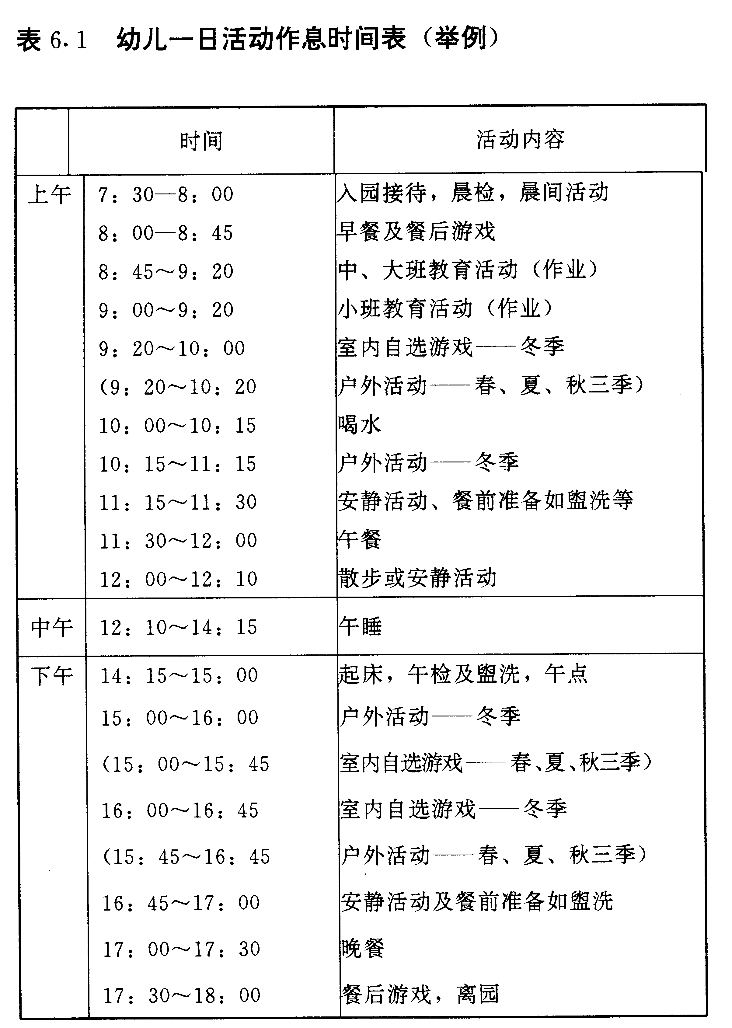
第二节 保教工作的组织与资源支持
表5-1 幼儿一日活动作息时间表

Slide 62
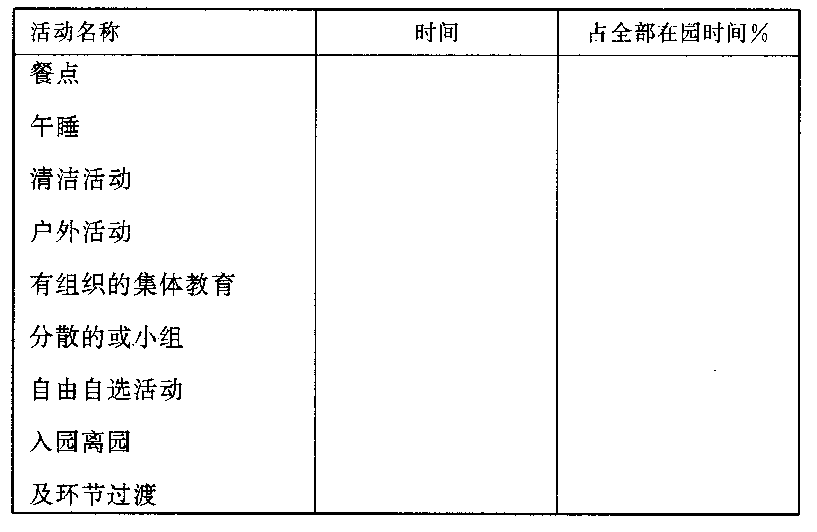
第二节 保教工作的组织与资源支持
表5-2 幼儿园一日活动时间分配统计表

Slide 63
第二节 保教工作的组织与资源支持
二、幼儿园的编班形式和保教活动安排
（二）幼儿园保教活动安排
2．学前班的作息安排
在农村，小学附设的学前班是我国农村幼儿教育的一种重要形式。学前班通常附设在小学，因此，往往采取幼儿上下午来班游戏和学习、中午回家午餐的做法。以下是学前班一日生活安排表举例（表5-3）。

Slide 64
第二节 保教工作的组织与资源支持
时间 | 环节与活动安排
 | 第一学期 | 第二学期
7：50～ | 幼儿来班、简单劳动、交谈、观察、阅读及安静游戏 | （同左）
8：10 | 早操（及户外分散游戏） | 集中教育活动（如数学）
8：40 | 集中教育活动（语言或数学活动） | 早操（及户外分散游戏）
9：10 | 课间休息饮水、点心等 | （同左）
9：30 | 户外体育活动（集体与分散） | 集中教育活动（如语言）
10：00 | 休息 | 课间准备
10：10 | 室内小组游戏或自选游戏 | 户外体育活动
11：00 | 阅读或谈话、智力游戏、兴趣活动、户外散步等 | 自选游戏活动或兴趣活动
11：15～11：30 | 离班 | 离班
午休
2：00 |  | 集中教育活动（综合活动等）
2：30 | 集中教育活动（综合活动或分科活动） | 自选活动或小组活动
3：00 | 户外体育活动 | （同左）
3：45 | 休息 | （同左）
4：00 | 自选游戏或观察、散步、劳动 | 智力游戏、阅读、谈话
4：30 | 智力游戏、阅读、谈话等 | 观察、散步、班级劳动或分散活动
5：00 | 离班 | （同左）
表5-3 学前班一日生活安排表

Slide 65
第二节 保教工作的组织与资源支持
《学前班一日生活安排表》使用说明：
①上下学期活动安排应体现渐进性，逐渐提高要求，加大难度，在一个学期中，也应考虑学期初、中、末的安排有所不同。如学习时间渐增，集体教育时间逐渐延长；逐渐减少游戏与分散自由活动所占的比例。

Slide 66
第二节 保教工作的组织与资源支持
②每周课时安排可由第一学期的每周10～15课时增至第二学期每周15～20课时。每天由2节加至3节，每节课由原来的30分钟延长至35～40分钟。第一学期初，每课时还可适当短一些，如25～30分钟。另外，也可采取长短课相间或在长课中穿插10分钟课间活动等。

Slide 67
第二节 保教工作的组织与资源支持
③集中教学活动可以尝试从较贴近幼儿生活的综合性活动过渡到专题教育的方式，如进行专门的语言教育或数学教育活动。大班第二学期可以考虑以语言和数学为主，每周固定安排各5～6节，其他活动以综合教育为辅，并可依实际情况灵活决定。

Slide 68
第二节 保教工作的组织与资源支持
④户外体育活动每日上、下午均应安排，时间大约共计2小时，其中包括体育课，即正规的有组织、有计划的体育活动，体育课可以考虑每周安排三次。户外体育活动应注重开展活动性游戏，可采取集体活动与自由活动相结合的方式。

Slide 69
第二节 保教工作的组织与资源支持
⑤一日活动安排须根据季节做适当调整，如夏天户外体育活动安排在相对凉快的早上和下午晚些时候；冬季则调整为上午10时左右和下午3时左右。
⑥活动安排在按计划进行的同时，要有一定的灵活性。有些活动如美工、音乐等参与性较强，在幼儿较有兴趣时，就不一定严格限制时间，可适当延长。同时还应注意随时抓住教育契机，给予适宜指导。

Slide 70
第二节 保教工作的组织与资源支持
其他课程模式下的幼儿园日常作息安排
综合主题式课程的作息
一些实施综合主题式课程的幼儿园，通常很少固定的作息规范，只订出基本作息要点。每周计划也具有弹性，每天要做的事只列出一些可能要做的事项或问题，并不预先细致规划，如下表示例（表5-4，表5-5）。

Slide 71
第二节 保教工作的组织与资源支持
表5-4 主题式教学作息示例

Slide 72
第二节 保教工作的组织与资源支持
表5-5 主题式教学周计划示例
注：表中“……”表示该项游戏逐日延续。
（资料来源：黄瑞琴著《幼稚园的游戏课程》，台北：心理出版社，1995）

Slide 73
第二节 保教工作的组织与资源支持
田野式课程的作息
华德福教学模式（Waldorf）课程，重视田野式的教学，通常一周1～2次去附近公园或户外场地活动，接触大自然，一般每天都有一项主题活动，其作息安排如下表（表5-6）。

Slide 74
第二节 保教工作的组织与资源支持
表5-6 华德福幼儿作息课程表

Slide 75
第二节 保教工作的组织与资源支持
蒙氏课程的作息
相当多的幼儿园实施蒙特梭利课程，孩子的工作时间往往占一天中比较重的分量，其作息一般如下。

Slide 76
第二节 保教工作的组织与资源支持
表5-7 蒙氏幼稚园作息表
*1：团体时间由老师视当天情形或课程需要来进行，或是在放学前提前集合进行
*2：中午休息时间并不是像别的学校一般的午觉时间，而是让幼儿可以玩非蒙氏的玩具，当然幼儿也可以操作蒙氏的工作。

Slide 77
第二节 保教工作的组织与资源支持
我国一些城市幼儿园引入蒙氏课程，通常是在部分班级实施，作息上通常根据需要调整为全日制的，而不是实行半日制。

Slide 78
第二节 保教工作的组织与资源支持
三、教学资源系统的建立
幼儿园有必要建立教学资源系统。资源系统的建立可以为教师的教学提供援助和支持，否则“巧妇难为无米之炊”。一套教学资源系统包括教材、教具的编类整理，常用教学主题的资源，可应用的社会资源人士名单，可参观、旅游的地方，提供相关教学信息等。

Slide 79
第二节 保教工作的组织与资源支持
三、教学资源系统的建立
（一）教材、教具的分类整理
要将幼儿园拥有的教材、教具归类整理，按类收放。如果不做分类整理工作，很多东西可能用了一次就不知去向，掉了零件、有了缺失也没人管，造成东西东一堆西一堆毫无秩序的局面。致使尽管有大量的教材教具，但无法很好地发挥作用。

Slide 80
第二节 保教工作的组织与资源支持
三、教学资源系统的建立
（二）常用的有关教学主题资源
教师每天和孩子在一起，工作琐碎繁杂，幼儿园提供有关教学主题的各项资源协助其提升教学品质很有必要。教学主题资源通常包括以下几种。

Slide 81
第二节 保教工作的组织与资源支持
三、教学资源系统的建立
（二）常用的有关教学主题资源
1．相关图片
可从一些不用的报章杂志上剪下与教学主题相关的图片，用资料夹分门别类标示，教师可依其教学需要取用。

Slide 82
第二节 保教工作的组织与资源支持
三、教学资源系统的建立
（二）常用的有关教学主题资源
2．与教学主题有关的儿歌图卡
可以将与教学主题有关的儿歌，根据需要绘制在大张的图卡上，对教师的教学而言，将是一大帮助。有的教师为开展主题活动而准备较有质量的活动材料、教具挂图等，可以分别做好标志，放置妥当，以便再次使用。

Slide 83
第二节 保教工作的组织与资源支持
三、教学资源系统的建立
（二）常用的有关教学主题资源
3．教材教具
通常，教材教具的整理是根据其种类或功能加以分类。由于实际教学中，同一份教具可在不同的单元主题内使用，因此在教材教具分类整理时，除了原有的类别外，再多一道功夫，以单元主题为分类依据，下面标明有关教材教具代号，这样可以方便教师使用时迅速查找。

Slide 84
第二节 保教工作的组织与资源支持
三、教学资源系统的建立
（二）常用的有关教学主题资源
4．视听媒体
有些教学内容不易在现实生活中观察到，如稻米的成长、收割、动物的生活习等，可以提供相关的教学影片或幻灯片等资料，这样既方便教师使用，还可以扩充幼儿的生活经验。

Slide 85
第二节 保教工作的组织与资源支持
三、教学资源系统的建立
（三）其他可利用的社会资源
幼儿园的社会资源最大的来源是家长。可以在新生入学时，让家长自愿填写其职业专长或可以参与及提供的服务，并分类整理以方便使用。此外，可以将平时常会用到的社会资源人士，如水电工程老板、杂货店老板、特约医院医师、护士、律师等电话地址进行整理，必要时几个电话、一个访问就可把问题解决。

Slide 86
第二节 保教工作的组织与资源支持
三、教学资源系统的建立
（三）其他可利用的社会资源
幼儿园还可将方便参观、旅游的地方列表，提供给教师在教学安排上做参考。也可将适合参观旅游的地方及能够应用的社会资源人士同列一个表格，方便使用。

Slide 87
第二节 保教工作的组织与资源支持
三、教学资源系统的建立
（三）其他可利用的社会资源
一般便于参观、旅游的地方包括：火车站、飞机场、面包店、商店、超级市场、美容院、洗衣店、钟表店、银行、医院、小学、图书馆、动物园、百货公司、报社、公园、农场、电影公司、博物馆等。

Slide 88
第二节 保教工作的组织与资源支持
三、教学资源系统的建立
（四）专业教学资料的提供
教师做教学设计时，往往需要借助一些专业教学资料提供启示或激发灵感，幼儿园如果能提供这方面的资料和信息，会对教师的教育教学有不少帮助。幼儿园可以提供的专业教学资料包括如下方面：

Slide 89
第二节 保教工作的组织与资源支持
三、教学资源系统的建立
（四）专业教学资料的提供
幼儿教育或相关的专业杂志、通讯；
幼儿园课程与教学资源的参考书籍；
有关婴幼儿的专业书籍或视听器材；
婴幼儿保育或教育的最新信息；

Slide 90
第二节 保教工作的组织与资源支持
三、教学资源系统的建立
（四）专业教学资料的提供
设备器材、教材教具的编类目录；
可利用社会资源的地方及人士目录。
有了良好的教学资源系统，才能方便教师的教学，并且相应地要求老师运用资源提高教学质量和提升个人的教学品质。

Slide 91
第三节 保教计划的制订与实施

Slide 92
第三节 保教计划的制订与实施
一、保教计划的制订
幼儿园的保教工作计划是指在一定的时间段内，为了实现幼儿园的目标和任务，对各项保教工作的内容、措施等进行合理安排和设计，进而达到目标的具体行动方案。幼儿园的保教工作管理一定要抓住制订计划、组织实施、检查指导和总结提高等几个基本环节，将保教过程纳入科学运行轨道，不断推向前进。

Slide 93
第三节 保教计划的制订与实施
一、保教计划的制订
保教计划是园务计划的重要内容，也是全园教职工行动的指引。制订保教工作计划重点要贯彻落实国家在相应时期内对幼儿园教育管理的重要文件精神或要求，如当前的《幼儿园工作规程》《幼儿园教育指南纲要（试行）》《3-6岁儿童学习与发展指南》等。另外，还要研究本园幼儿的实际情况以及师资水平、本地本园在某一阶段的主要发展任务等。具体的程序与方法如下。

Slide 94
第三节 保教计划的制订与实施
一、保教计划的制订
1.深入了解国家和地方教育行政管理部门制定的相关政策和法规。
2.评估和分析全园幼儿的发展状况，目前本园保教工作已取得的成绩和存在的问题，保教人员的工作水平，然后有针对性地、连续性地制定新的保教工作计划。
3.参考市、区等上级行政管理部门对本园的考核、督导或评估结果的反馈信息。

Slide 95
第三节 保教计划的制订与实施
一、保教计划的制订
4.参考对教师、家长以及社会其他部门的调查或分析结果，确定幼儿园保教工作的重点任务。
5.在全园工作计划的基础上，重点展开保教部分的内容。包括幼儿发展、教师发展、保教工作日常管理、家园社区的联系或配合、教研等，分解出近期的重点任务和目标，制定具体措施。

Slide 96
第三节 保教计划的制订与实施
一、保教计划的制订
6.列出逐月工作安排。按确定好的日常工作和重点工作，列出每个月的工作任务和完成措施，甚至可以将一些目标和内容细分到每一周里，达到目标层层落实的目的。

Slide 97
第三节 保教计划的制订与实施
一、保教计划的制订
为了看起来更清楚明白，全园保教计划的各内容要点以、注意事项等，也可以以表格的形式呈现，如下表所示（表5-8）。

Slide 98
第三节 保教计划的制订与实施
计划结构 | 内容要点 | 注意事项
1.保教工作现状分析 | 1.优势：结合上学期的保教工作情况，分析保教工作现状（对全园保教质量的全面分析和评估，具有哪些优势，取得了哪些成绩） 2.问题：分析本园保教工作中的问题及原因 | 1.幼儿发展水平分析：分析幼儿园中各年龄段中幼儿在各领域方面发展水平的现状。在对全体幼儿的发展状况分析的同时注重对个体幼儿和有特殊需要的幼儿进行分析和研究，找出幼儿发展中的共性问题和个性问题，以便采取具有针对性的教育措施 2.保教质量分析：结合《纲要》中的内容对幼儿园的保教质量进行比较细致的分析。明确幼儿园的教育是为全体在园幼儿的健康成长服务的，这是幼儿园各项工作的出发点和归宿。每一名幼儿是否富有个性地得到了发展；幼儿园创设的教育环境时候适宜；一日生活和游戏安排得是否科学合理；教师是否有目的、有计划地组织了系列的教育活动；保教结合是否真正做到；与家庭、社区的合作如何；教研是否在日常教育实践中起到了作用，解决了教师实践中的什么问题，是否达到了提高教育质量的目的等，这些都是衡量幼儿园保教质量的具体内容。业务管理者要在对以上保教质量中的诸多具体内容做具体调查、分析的基础上制定保教计划 3.教师专业水平分析：对本园教师的现状进行具体分析，教师中的主要困惑问题和需求，结合以上分析，找出教师队伍建设中的重点任务，制定相应的本学期教师队伍建设的近期目标 4.日常常规工作的管理、评价分析：日常保教工作在管理过程中，有哪些优势，有哪些问题，什么样的问题导致日常管理工作不到位，影响日常保教工作质量的提高，应该结合管理中出现的问题，进行调查、分析，改进管理，增加或调整评价内容，改善管理方式，加强管理力度，注意管理过程，使日常保教工作管理更加顺畅，真正为提高保教质量服务 5.保教重点工作情况分析：现阶段保教工作的完成情况和进展情况。已完成的任务有哪些，取得了什么成绩、经验是什么；未完成的任务有哪些，原因是什么。完成到哪一个环节，下一步需要怎样完成 保教工作中存在的问题分析：业务管理者在以上诸多保教工作现状分析的基础上，客观地分析和找出日常保教工作中存在的问题，问题可能很多，要对问题做具体的、详细的分析，找出各项工作的主要问题和亟待解决的问题，作为本学期的重点任务

Slide 99
第三节 保教计划的制订与实施
2.保教工作目标及重点任务 | 保教工作中的各项内容要结合分析的现状制定出具体的可达成的分目标 各项保教工作包括： （1）幼儿发展 （2）教师发展 （3）日常常规工作的管理、评价 （4）家园共育、社区教育 （5）教育教学研究 目标的确定，给近期幼儿教育的发展指明了方向，有了明确的目标以后，保教人员就可以有目的、有计划地组织、安排各种保教工作，选择适宜教育的内容、方法和组织形式，保证教育质量的提高。它使得幼儿园教育中的各个要素和各个环节都围绕一个近期的共同目标来发挥作用 | 业务园长在制定保教计划时，首先要考虑在对保教质量现状调查分析的基础上，确定各项保教工作近期可达成的目标。要树立明确的近期目标意识，学期计划中的目标要符合本园保教工作实际现状，并能在一学期、一学年内完成。要真正把这些目标落实到幼儿园的日常保教工作中 1.幼儿发展：从幼儿的发展现状出发，依据《纲要》中五大领域的教育内容，对全园幼儿进行全面分析，对各个年龄段幼儿的发展现状、特点等方面运用多种评估方式，承认和关注幼儿的个体差异，了解幼儿真正的现有发展水平，找出本园幼儿发展中的优势与不足，共性和个性发展的问题，制定出促进幼儿全面发展的目标 例如：大班教师在实施幼小衔接的教育教学活动时，比较注重幼儿知识方面的衔接，让幼儿学习加减法和汉语拼音的时间长，认为掌握了这些知识幼儿就可以很好地升入小学了，忽略了对幼儿自理自立能力的培养和心理感受方面的衔接教育。幼儿的发展表现为知识方面积累较多，其他方面的能力较弱，这样会影响幼儿顺利地升入小学。业务管理者依据分析的现状，重新确定下学期幼儿入学教育的发展目标，引导教师们关注幼儿上学前的心理准备，能力习惯等方面的准备，并对以往教育教学工作中的不足进行改进，结合《纲要》重新认识入学教育的真正内涵，扩展幼小衔接的教育内容，关注多方面能力的培养，使教育更适宜、更完善，使幼儿更加顺利地升入小学 2.教师发展：业务管理者要经常性地深入教育教学实践，通过多种途径（座谈会、访谈等）准确把握本园教师们的发展现状、工作现状、成长需求等，在分析现状的基础上对教师做出比较全面的评估，找出教育观念、专业水平和教育教学实践中遇到的困惑问题和需求，确定教师队伍建设中的近期发展目标 例如：幼儿园日常工作中明显地缺少养成教育，尤其是年轻教师们，在日常的一日生活中比较忽略对幼儿良好的卫生习惯、生活习惯的培养。重教育轻保育，日常教育中没有做到保教并重，教师们对此也有困惑，根据这种情况，幼儿园的计划中把提高养成教育的能力和丰富养成教育的内容，作为了本学期保教工作重点任务，并制定出了相应的教师发展方面的近期目标，使保教计划中的目标和重点任务为教师发展提供了明确的方向 3.日常常规工作的管理、评价：家园共育、社区教育、教育教学研究等几项保教工作目标的确定方法与以上两项基本一样，都是要在调查、分析的基础上确定本学期的工作可达成性的近期目标。制定保教工作目标时要关注以下两点：首先，要了解全园工作目标，保教工作目标应与全园目标一致，保持了一致性，使工作可以更好落实；其次，在分析本园各方面保教工作情况的基础上制定切实可行的各项保教工作目标

Slide 100
第三节 保教计划的制订与实施
3.具体措施 | 提出具体措施是指，围绕保教工作目标和重点任务，提出具体可行性的措施，措施的选择要恰当有针对性，措施与目标和重点任务有密切的联系，几项措施之间要具有联系性，以保证目标的层层深入、层层落实，措施还要具有灵活多样的特点 1.幼儿发展：依据《纲要》中的育人目标制定 2.教师发展：依据《纲要》中的第三部分“组织与实施”中的内容，在分析教师的发展现状基础上确定促进教师发展的具体措施 3.日常常规工作管理、评价：关注保教工作的过程、教育教学工作的过程。管理与评价的目的是了解教育的适宜性、有效性，是为了更好地调整和改进工作，促进每一名幼儿和教师发展，提高教育质量 | 保教工作是幼儿园全面贯彻《规程》《纲要》，促进幼儿和教师发展，开展教育科研、家长、社区工作等多项工作完成的核心点与重要途径。措施的提出要考虑三点：首先是可操作性——措施是为了完成保教工作目标和重点任务提出的，所以必须要具有可操作性，如果措施不可操作，只是停留在书面上、文字上，不能转化为具体行为，目标就无法落实。其次是联系性——几项任务要相互联系，保教工作、师资队伍建设，教科研、家长、社区等各方面的工作都很重要，任务的提出要以完成上述诸项目标为出发点，以利于促进幼儿园整体保教工作质量的提高。各项保教工作的重点任务都不是一次活动一项措施就能完成的，所以要注重联系性，几项具体措施之间要紧密联系，共同为完成目标服务。再次是针对性——针对要解决什么样的问题而提出什么样的措施才是最具有实际意义的 1.幼儿发展：经常分阶段地分析幼儿发展现状（依据《纲要》中的五大领域）。通过保教工作不断促进幼儿发展，提高教育教学水平。例如：分析幼儿园的教育活动中存在着幼儿动手制作的内容多，能力较强；但是语言表达能力相对弱的现象，幼儿园在保教计划中重点制定了幼儿语言发展方面的目标，各年龄班开展了多项活动，有玩具介绍展览、每日新闻播报、讲故事大王等，为幼儿创设了发展语言的机会，同时注重了将语言学习渗透在一日生活之中，让幼儿随时想说话就开口，叙述、表述的能力不断得到提高 2.教师发展：保教人员的专业化程度，能力水平，直接影响到幼儿园教育质量的高低，保教计划中要把保教人员培养方面作为工作的重点，每学期，每学年，依据全国提出的培训任务，依据各种考核及日常教育实践观摩、研讨等，准确分析教师现状，了解教师原有水平、体察教师困惑、尊重教师之间的差异及多样化的个性，从教师能力、教学技能、师幼互动等多方面考虑，提出学习提高的培养任务，促进教师专业化发展。例如：围绕幼儿养成教育，学习《纲要》中健康领域中的幼儿发展目标和一些有关的文章。建立养成教育的工作流程，从早上入园晨检开始到晚上离园的幼儿卫生情况检查和衣帽的穿戴等，都要有明确的要求，尤其让青年教师了解，非常准确地掌握，在日常中随时注重观察幼儿，培养幼儿的良好习惯，把养成教育渗透在幼儿的一日生活之中，注重关注幼儿的生活，关注幼儿生活中的点滴需求，从关注幼儿生活中的小事做起，保证幼儿一日生活顺畅，提高养成教育的质量 3.日常常规工作管理、评价：提高教师日常保教工作方面的专业能力是管理工作的核心。保教常规工作管理主要是针对保教工作的过程及教育教学工作的过程进行管理，注重过程管理，结合保教工作的评价管理现状，制定各项工作评价指标。（幼儿发展、观摩活动、教育环境创设、幼儿作息安排等诸多动态的评价指标）。这些保教工作评价指标，可以根据实际情况进行不断修正，同时根据本学期的目标和重点任务制定新的评价指标。例如：根据幼儿养成教育的内容制定促进幼儿健康发展和培养幼儿良好的生活、卫生习惯的评价指标，使保教工作的管理不断完善，更科学合理。（注意：需要修正的和新制定的评价指标在计划中写出，其余的不用每学期都写出，可以省略）

Slide 101
第三节 保教计划的制订与实施
 | 4.家园共育、社区教育：家庭是幼儿园重要的合作伙伴，社区是幼儿成长的重要环境，幼儿园应把家园共育、社区教育的入本园的保教工作计划中，根据本园家长状况和社区环境，制定具体工作措施 5.教育研究：教科研工作要依据本园幼儿发展，保教工作现状，教师能力水平，立足教育实践，注重解决教育实践中的问题，以达到教研促教育质量提高的目的 | 4.家园共育、社区教育：分析幼儿园内部及外部的教育环境，有针对性地开展系列家园共育活动；与社区联系，利用社区资源开展教育教学活动，扩大幼儿眼界，丰富学习内容，同时开展亲子园和下社区送教等活动。例如：通过家长会、联系本、网站等，使家长了解幼儿园对幼儿在养成教育方面的培养目标，在平时也同样注重幼儿的健康教育和良好行为习惯和卫生习惯的养成，避免教育的缺失 社区是幼儿成长的重要环境，蕴含着丰富的教育资源，幼儿园应充分有效地利用社区中的教育资源，开展教育空间，丰富并深化教育内容，同时应利用自身的教育资源，面向社区学前幼儿和家长开展多种形式的教育活动。此项内容措施的选择应是灵活多样的，达到完成家园共育和社区教育活动开展的目的 5.教育研究：开展教科研时要注重理论与实践相结合，根据园所中存在的问题展开系列的研究，使教科研为教育实践服务，为幼儿及教师的发展服务，为园所全面提高保教质量服务 各园需要研究的内容很多，但是要紧紧抓住当前教育中的重点问题开展研究。比如，围绕新《纲要》如何在实践中落实，如何实施《快乐与发展》课程等。教育科研任务的确定要注重两点：首先，在分析本园情况的基础上，找出影响保教质量的问题，展开系列教研活动，在研究中促进幼儿园的发展；其次，制定教研计划的题目不应太大、范围不应太广 保教计划的教研部分可以略写，详细的教研内容见本园的教科研计划

Slide 102
第三节 保教计划的制订与实施
4.逐月安排时间、目的、内容、形式、调整 | 依据保教工作中的重点任务，把具体措施逐步地分解到每月中，以保证目标层层落实，措施要具体、清楚 | 1.根据重点任务把完成保教工作任务的措施安排在逐月工作中，做到层层落实，不能缺失。月工作安排中药体现学期中的重点任务 2.月工作安排要包含两方面：一方面是常规工作，幼儿园每学年，每学期都要做的几件事，可以略写，只把与以往常规工作不同的地方写出来即可。另一方面是重点任务（专项工作）需要详写，有完成任务的开始月份和结束月份，体现一个任务完成的周期。每个月围绕着内容和措施进行实施，最终随着时间的推移，在完成每月工作内容的基础上达到完成保教工作任务的目的

Slide 103
第三节 保教计划的制订与实施
资料5-1
上半年保教工作计划
一、情况分析
上学期通过园本教研活动，绝大多数教师的教育观念有了新突破，表现在能够用实践工作体现，“大自然大社会是幼儿的活教材”的理念，能够从关注课程本身，转变到关注幼儿的变化，并对孩子给予积极的回应。

Slide 104
第三节 保教计划的制订与实施
资料5-1
家长工作有了大胆新尝试，新突破，引导家长参与教研，在家长沙龙中以典型经验引导家长去深入思考共同关注的问题，并寻示积极解决的办法，使家园共育工作向有效性迈进。
不足：教师培训存在大一统现象，针对性不强；在教育过程中幼儿的主动性发挥不够。

Slide 105
第三节 保教计划的制订与实施
资料5-1
二、指导思想
认真贯彻落实军队及市区教委工作要求，以提升教育质量核心，加强教育管理；以幼儿发展为本，深化教育改革，关注幼儿；注重传统文化传承，深化健康体育特色，不断学习领会新观念，解决教学实际问题，树立以幼儿发展为本教育理念。注重教师梯队建设，分层次培训，促进不同水平教师专业化能力的提升。

Slide 106
第三节 保教计划的制订与实施
资料5-1
二、队伍建设
1.理论学习
采取集体学习与自学交流学习相结合的学习方式。内容为《幼儿一日生活常规》《健康领域核心经验》，陈鹤琴教育思想学习与实践交流活动。

Slide 107
第三节 保教计划的制订与实施
资料5-1
二、队伍建设
2.分层培训
注重师资梯队建设，工作求质量。注重每个教师的教育潜能最大化，制定分层培训形式，点面兼顾，面向全体教师，通过丰富多彩的园本培训和继续教育，开展教育实践技能培训；

Slide 108
第三节 保教计划的制订与实施
资料5-1
二、队伍建设
2.分层培训
面向市、区、园、军队骨干教师进行“三多培训”，即多压担子，多示范，多学习，发挥榜样作用，其中对工作有特色、有想法、有干劲儿的老师，鼓励她们形成“学科教学工作坊”，以学科带头人的身份，

Slide 109
第三节 保教计划的制订与实施
资料5-1
二、队伍建设
2.分层培训
在艺术、科学、家长工作等领域教育中独树一帜；开展面向青年教师的基础素质培训，设立“青年新秀”奖，鼓励青年教师多学多练；面对保育员开展一日工作流程、工作标准及要求的培训。使每一名幼儿园教师都能获得助其成长的培训。

Slide 110
第三节 保教计划的制订与实施
资料5-1
二、队伍建设
3.建立园级学科带头人制度
制定园级学科带头人标准、工作职责、权利和义务，并做好选拔，评出2名园级体育、艺术领域的学科带头人，做好学期工作计划，探索工作方法，做好学期工作总结。

Slide 111
第三节 保教计划的制订与实施
资料5-1
三、教育管理
1.严格常规管理
按标准，抓规范，根据区里《一日活动常规要求》新要求，在保健区指导下规范工作程序。明确保教工作一日工作流程，尤其对新调整的环节内容、时间、要求，要严格执行，每月定期检查、每周不定期抽查，以促进教师良好保教工作常规和幼儿良好习惯的形成，做到好的及时表扬，问题及时改正。

Slide 112
第三节 保教计划的制订与实施
资料5-1
三、教育管理
2.落实发展目标
教学副园长按《纲要》细则细化丰富“幼儿学期发展目标”，保教干事负责调整月目标，教师逐层分解制定周目标、一日目标，使每日活动找到目标和依据，日计划具体明确，月、周、日目标环环相扣，避免目标与活动内容脱节的现象。

Slide 113
第三节 保教计划的制订与实施
资料5-1
三、教育管理
3.丰富教育环境
一是观察了解幼儿发展需求，围绕教育目标创设班级环境，突出幼儿参与性、提供材料的多样性以及环境的动态性。二是加强废旧材料及自然物的巧妙利用。三是挖掘民族元素中的典型性，创设楼道公共环境，使其具有艺术性、教育性，成为幼儿学习、欣赏、了解民族文化的场所。

Slide 114
第三节 保教计划的制订与实施
资料5-1
三、教育管理
4.强化安全责任
一是自上而下层层签定《安全负责书》，落实安全层级负责制。二是安全工作常态化，把安全工作作为基础工作，层层把关，横向到边，纵向到底，让班级的每一样物品都有人负责，幼儿一日生活全过程、全方位管理，不留死角。

Slide 115
第三节 保教计划的制订与实施
资料5-1
三、教育管理
4.强化安全责任
进行安全隐患工作挂账，做好文字记录，不好解决的必须争取力量，在规定期限内解决安全隐患。三是做好安全检查工作记录、交接班记录等、紫外线灯使用记录、未来园幼儿追访记录等。

Slide 116
第三节 保教计划的制订与实施
资料5-1
三、阳光体育
深入贯彻落实市教委开展“阳光体育”的要求，进一步加强对此项工作的管理与研究，以促进幼儿身体素质的提高。

Slide 117
第三节 保教计划的制订与实施
资料5-1
三、阳光体育
1.更新体育设备，发挥幼儿自主性
进一步丰富户外区域活动内容，实践“如何在区域体育活动，根据示范园大中型体育玩具配备要求，有计划的投入和更新运动器械，添置低结构运动材料和更新小型玩具，引导幼儿大胆探索新材料的玩法，教学班根据幼儿运动需求自制两种体育玩具2种，要求耐用、有趣，以满足幼儿各种运动及运动安全的需求。

Slide 118
第三节 保教计划的制订与实施
资料5-1
三、阳光体育
2.上好集体体育课，增强幼儿运动能力
根据幼儿运动发展，有计划将动作发展列入每周至少数一次的集体体育教育活动，从准备工作、组织实施，加强游戏性，将基本动作学习如往返跑、双脚连续跳、投掷、立定跳远融入游戏，并加强上肢的运动，促进幼儿体能的协调发展。

Slide 119
第三节 保教计划的制订与实施
资料5-1
三、阳光体育
3.继续开展丰富多样的户外体育活动
保证2小时活动时间，坚持每周四次户外区域体育运动，增加幼儿自主性和交往能力，坚持每天开展2个集体体育游戏，每位幼儿熟练掌握1种民族体育游戏，会玩1种民族体育玩具， 达到人人爱玩，人人会玩，提高幼儿的运动兴趣与运动水平。

Slide 120
第三节 保教计划的制订与实施
资料5-1
三、阳光体育
4.开展阳光体育节活动
改变以往体育节由成人策划的方式，改为由幼儿策划主体活动，以“我运动，我作主”为主题，把活动的主动权一开始就交给幼儿，从活动策划、场地选择、参与人员、物品准备均交给孩子，让幼儿成为活动主人。

Slide 121
第三节 保教计划的制订与实施
资料5-1
四、教育研究
1.做好体育课题成果的总结和运用
总结优秀户外区域活动及游戏案例，并在运用过程中查找不足，为进一步丰富户外体育活动内容作好准备。
2.深入开展市级球类课题研究
创编室外球类游戏活动，丰富幼儿球类游戏内容。探索小中班拍球、大班运球活动的方法，增强幼儿身体灵活性和对球类活动的兴趣。

Slide 122
第三节 保教计划的制订与实施
资料5-1
四、教育研究
3.开展园本数学活动研究
通过观察，引导幼儿了解生活中的数学，探索数学游戏在教育活动中的运用，开展教育实践研究，进一步挖掘内容，创新活动，争取专家的指导，总结好的经验方法并用于实践，让幼儿感受到数学的有趣及有用。

Slide 123
第三节 保教计划的制订与实施
资料5-1
五、家长工作
继续发挥家委会作用开展形式多样的活动，使家长了解幼儿在园情况。注重语言沟通，丰富与家长的沟通技巧，使家园形成合力。高度重视、认真对待家长提出的意见和建议，如：不动员孩子在园里过生日、带蛋糕；不当着孩子的面谈论与孩子无关的事情；不当着孩子的面吃东西；不躺孩子的床等。
积极参加早教连片活动，按要求完成各项工作。

Slide 124
第三节 保教计划的制订与实施
资料5-1
六、日常工作
1.做好六一庆祝活动，小班亲子运动会、中班文艺汇演、大班迎六一爱心跳蚤市场。
2.积极参加市区及军队系统组织的各种活动。
3.发挥示范作用，积极参加支教活动，搞好各种观摩接待。

Slide 125
第三节 保教计划的制订与实施
资料5-1
分月安排：

Slide 126
第三节 保教计划的制订与实施
二、保教工作视导与质量监控
计划制订的目的在于实行，为了促进保教计划的落实，必须加强教育督导或视导。

Slide 127
第三节 保教计划的制订与实施
二、保教工作视导与质量监控
（一）保教计划——教育活动方案的审查
保教计划的审查是保教视导工作的一项重要内容。计划的审查要形成制度，做到规范化。园长或保教主任应认真审查各班教育工作计划，通过审查，给予具体指导帮助。

Slide 128
第三节 保教计划的制订与实施
二、保教工作视导与质量监控
（一）保教计划——教育活动方案的审查
审查班级教育工作或课程计划应该注意以下几方面：
1．计划是否体现了我国教育方针和正确的教育思想，体现保教结合，不断改革与创新，提高保教质量；
2．计划是否贯彻了全园计划的精神与要求；

Slide 129
第三节 保教计划的制订与实施
二、保教工作视导与质量监控
（一）保教计划——教育活动方案的审查
3．计划是否能注意到上一阶段的不足之处，提出本阶段的任务要求，体现出连续性和渐进发展性；
4．计划是否分析了本班幼儿的具体情况，所提目标是否符合其年龄特点和实际需要；

Slide 130
第三节 保教计划的制订与实施
二、保教工作视导与质量监控
（一）保教计划——教育活动方案的审查
5．计划是否包括了一日生活的各项活动，规定每月或每周的重点培养要求，以及有关个别教育的内容，考虑到与家庭的联系和配合；
6．计划是否指出了完成任务的具体措施和方法，并对所采取的活动形式及完成计划的日期做出规定。

Slide 131
第三节 保教计划的制订与实施
二、保教工作视导与质量监控
（二）保教计划实施过程的视导
要保证教育计划的贯彻实施，园领导必须深入班级，指导计划的执行，监控质量。同时，还应注意引导保教人员对计划的实施及效果进行自我检查。

Slide 132
第三节 保教计划的制订与实施
二、保教工作视导与质量监控
（二）保教计划实施过程的视导
幼儿园管理者对保教活动或课程实施过程的视察和指导很重要，这是对保教过程质量监控的重要一环。要通过检查，了解班级教育计划的执行情况，掌握工作进展。管理者要深入保教实践第一线的班级，督促、指导、帮助教师在保教实践中端正教育思想，改进教育方法，发现问题及时解决。

Slide 133
第三节 保教计划的制订与实施
二、保教工作视导与质量监控
（二）保教计划实施过程的视导
园领导检查保教工作，要注意有目的、有计划、有准备地看班，并尽可能详细观察记录教师实施计划组织活动的情况。注意在看班的基础上做出分析和评析，加强检查中的指导，使被检查者明了优点与不足，促使工作不断改进。

Slide 134
第三节 保教计划的制订与实施
二、保教工作视导与质量监控
（二）保教计划实施过程的视导
检查要注意多种形式的综合运用，将定期检查与经常性检查结合，全面检查与重点检查结合。通过检查与记录，可以积累事实资料和典型事例，为总结工作奠定基础。检查中要注意随时发现好人好事，推广优秀经验，促进班级保教人员之间的相互学习和交流。

Slide 135
第三节 保教计划的制订与实施
二、保教工作视导与质量监控
（二）保教计划实施过程的视导
园长或保教主任的检查不应是走马观花，而应通过认真细致的观察，了解教师组织教育活动的情况和工作状况。在教育活动的现场做观察，要着重了解以下一些信息。

Slide 136
第三节 保教计划的制订与实施
二、保教工作视导与质量监控
（二）保教计划实施过程的视导
1．班级环境状况，包括材料准备、教育环境的创设、卫生条件等。
2．活动设计程序安排是否合理，活动时间是否符合作息制度要求，动静交替、室内外结合的情况，团体与个别活动，教师安排的活动与幼儿自选活动是否平衡，以及时间的利用是否充分。

Slide 137
第三节 保教计划的制订与实施
二、保教工作视导与质量监控
（二）保教计划实施过程的视导
3．观察中应特别注意教师与幼儿相互作用的情况。如：
——在整个活动过程中，教师如何引导幼儿注意，提出活动任务指导方法，活动程序如何进展，如何激发幼儿的兴趣，促进其积极主动活动、操作；

Slide 138
第三节 保教计划的制订与实施
二、保教工作视导与质量监控
（二）保教计划实施过程的视导
——有无根据幼儿个人特点予以引导，幼儿的行为表现如何；
——教师与幼儿说了什么、做了什么。

Slide 139
第三节 保教计划的制订与实施
二、保教工作视导与质量监控
（二）保教计划实施过程的视导
4．教师如何依据计划实施教育，并注意随机教育；在场的其他保教人员如何配合等。
管理者或视导人员要在掌握这些具体情况的基础上，做出有说服力的分析，对教师给予有针对性的指导和帮助。

Slide 140
第三节 保教计划的制订与实施
二、保教工作视导与质量监控
（二）保教计划实施过程的视导
领导检查记录的内容一般包括：被检查教师的姓名、班级、日期与具体时间，活动内容记录，分析与评价，以及改进工作的建议等。可以根据需要设计不同的记录格式。

Slide 141
第三节 保教计划的制订与实施
二、保教工作视导与质量监控
（二）保教计划实施过程的视导
领导或管理者除了常规性地对一日活动的组织或某一教育活动做检查外，也可以专门就某一方面工作如作息执行情况作检查。具体内容参见下面两个表格（表5-9，表5-10）。

Slide 142
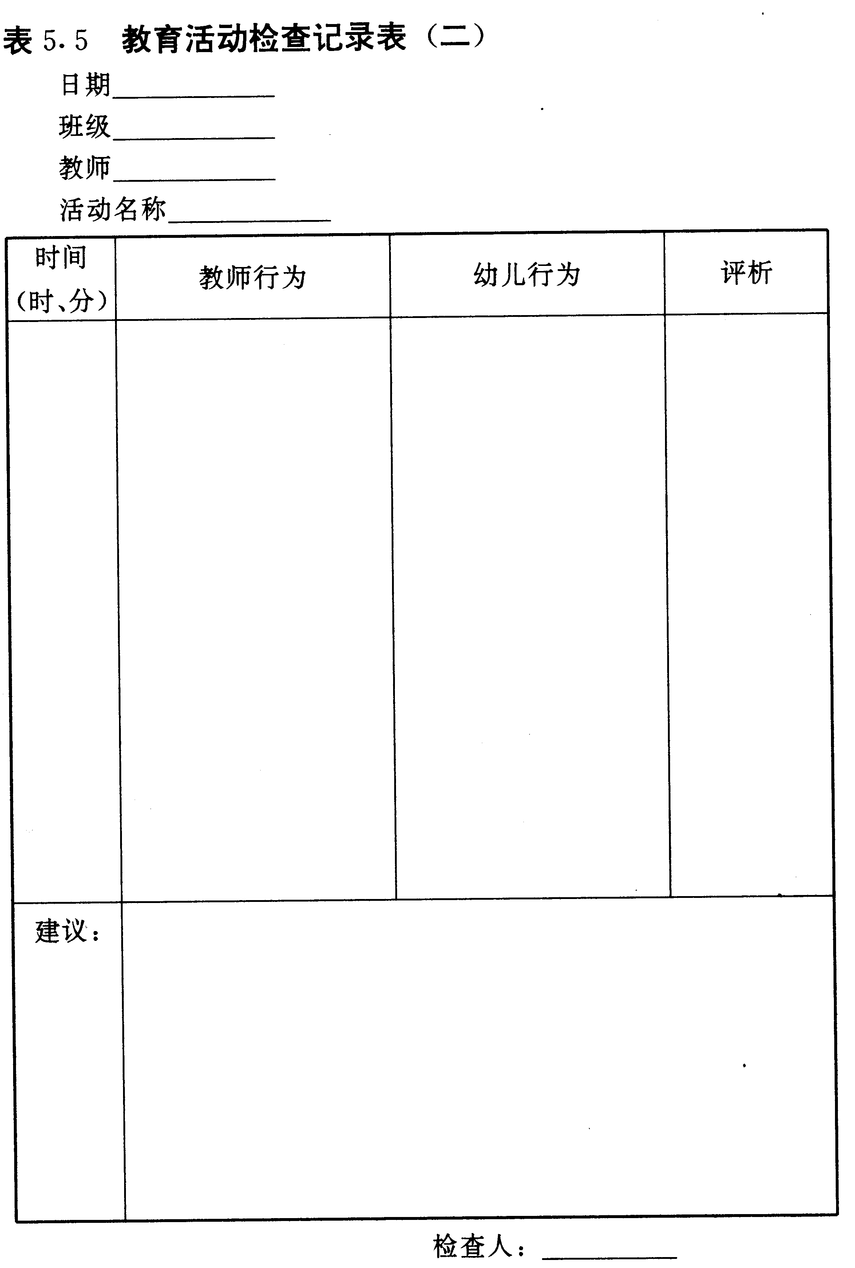
第三节 保教计划的制订与实施
表5-9 教育活动检查记录表

Slide 143
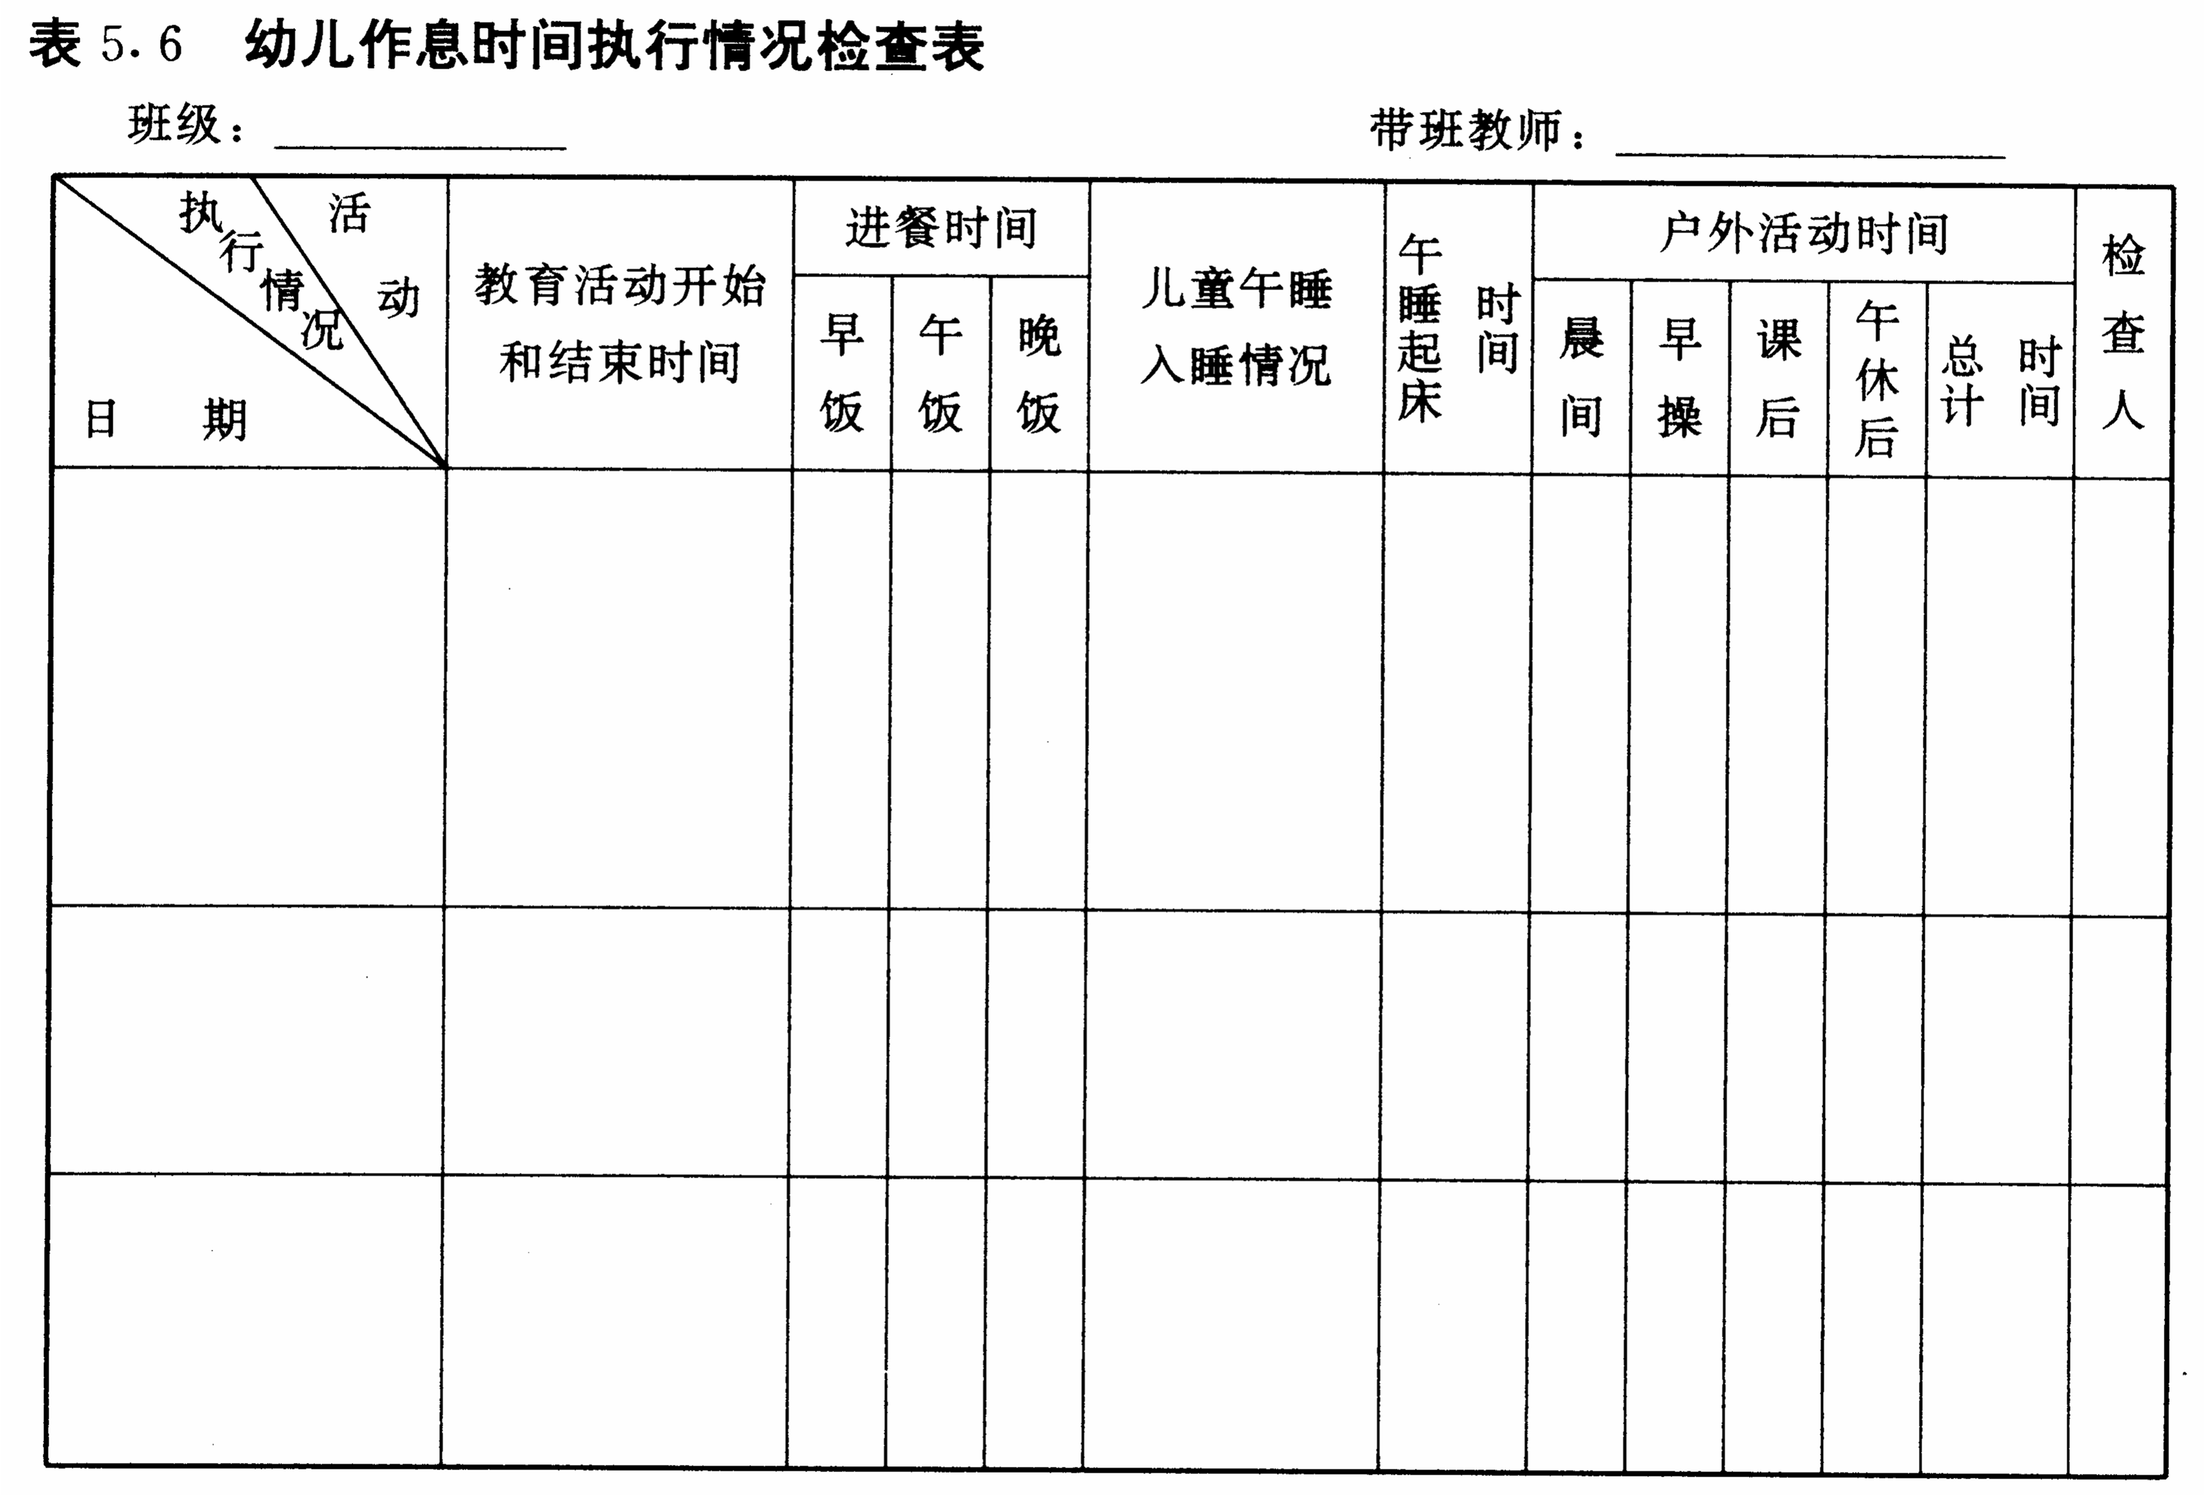
第三节 保教计划的制订与实施
表5-10 幼儿作息时间执行情况检查表

Slide 144
第三节 保教计划的制订与实施
二、保教工作视导与质量监控
（二）保教计划实施过程的视导
组织教育教学活动主要是教师的职责，幼儿园管理者或行政人员可以与教师商讨，制订教学活动记录表，用于帮助教师改进教学工作。教师是教育活动或课程建设与实施的主体，需要注意的是，对教师的指导帮助必须以尊重教师本人意愿为前提。

Slide 145
第三节 保教计划的制订与实施
二、保教工作视导与质量监控
（三）注重对评价总结的指导
要切实保证教育过程顺利运行，不断提高工作水平，吸取经验教训，探索保教规律，就应要求教师按期对保教工作进行总结评价。评价总结也是保教工作视导的重要内容。

Slide 146
第三节 保教计划的制订与实施
二、保教工作视导与质量监控
（三）注重对评价总结的指导
一般地，每学期应进行一次较全面的总结；在各个阶段如月度、季度结束时也要适当小结。要对班级的全面工作做总结，某些重点单项工作也可以做专题总结。在每个学期或学年结束时，应要求教师做个人总结，认真回顾工作状况。

Slide 147
第三节 保教计划的制订与实施
二、保教工作视导与质量监控
（三）注重对评价总结的指导
2．注意在平时检查工作的基础上进行总结，将日常收集积累的实施材料加以汇总。包括幼儿作品，保教记录中对幼儿行为或进步情况的描述，以及反映保教质量效果的典型事例记录等。用真实和生动具体的事实、例证说明问题。

Slide 148
第三节 保教计划的制订与实施
二、保教工作视导与质量监控
（三）注重对评价总结的指导
3．在总结中引导教师对理论文献的学习，并对照工作状况做分析，探索取得成绩或造成失误的原因，寻找规律，以便指导日后的工作。将一些被实践证明富有成效、符合教育规律的经验，纳入常规工作管理。

Slide 149
第三节 保教计划的制订与实施
二、保教工作视导与质量监控
（三）注重对评价总结的指导
4．将总结与交流评比结合，促进相互学习，推广先进经验，在全园形成追求进取、创造、互助的良好风气。

Slide 150
第三节 保教计划的制订与实施
二、保教工作视导与质量监控
（四）指导教师日常的保教工作记录与自我反馈
计划是行动的纲领，具有指导工作的作用。园领导在深入班级、指导计划的执行和进行质量监控的同时，还应引导保教人员对保教计划或课程计划的实施及效果进行自我检查。

Slide 151
第三节 保教计划的制订与实施
二、保教工作视导与质量监控
（四）指导教师日常的保教工作记录与自我反馈
教师对计划的执行情况及工作效果做记录，做教育日志，有助于提高其根据计划指导实施工作的自觉性，改进工作质量和提升专业水平。

Slide 152
第三节 保教计划的制订与实施
二、保教工作视导与质量监控
（四）指导教师日常的保教工作记录与自我反馈
保教工作记录或课程实施记录是教师在日常工作中自查反馈教育效果的有效途径。通过自我反馈，检察工作效果，找出存在的问题和不足，并分析原因，提出改进建议，为下一周期计划的制订提供依据。

Slide 153
第三节 保教计划的制订与实施
二、保教工作视导与质量监控
（四）指导教师日常的保教工作记录与自我反馈
坚持保教工作记录还有助于资料的积累，便于日后整理和总结，从而不断提高保教质量和工作水平。在此过程中，教师自身也不断提高教育技能和能力，逐步实现专业成长。

Slide 154
第三节 保教计划的制订与实施
二、保教工作视导与质量监控
（四）指导教师日常的保教工作记录与自我反馈
记录可以附在计划特别是周/逐日教育活动安排之后，便于直接对照。这种记录方式也有利于系统积累资料。也可以采取灵活的方式进行保教工作记录，如“保教工作日记”“教育笔记”等。教师可以将教育实践中和计划实施中出现的有意义的事件及时以日记的方式记录在案；也可以分类进行描述记录。

Slide 155
第三节 保教计划的制订与实施
二、保教工作视导与质量监控
（四）指导教师日常的保教工作记录与自我反馈
有人提出，“教育日志是教师专业成长的同行伴侣”。教师是教育工作主体，要将记录教育笔记或日志作为自身工作的内容之一，养成做日志和反思的习惯，不仅记录行为，还要试着分析背后支配行为的观念，长此以往，不仅有助于教育质量的改进，同时日志或教育笔记也在见证教师的成长。

Slide 156
第三节 保教计划的制订与实施
二、保教工作视导与质量监控
（四）指导教师日常的保教工作记录与自我反馈
苏霍姆林斯基曾经说过，“任何人如果不能自我教育，就不可能教育别人”。教师要把工作的过程就作为学习、研究的过程，进行自我教育，反求诸己。这部分内容的学习还可以参考保教队伍章节的相关内容。

Slide 157
第三节 保教计划的制订与实施
二、保教工作视导与质量监控
（四）指导教师日常的保教工作记录与自我反馈
下面附幼儿园教学日志一份，供参考（表5-11）。

Slide 158
第三节 保教计划的制订与实施
表5-11 幼儿园教学日志

Slide 159
第三节 保教计划的制订与实施
表5-11 幼儿园教学日志
说明：这里所提的教学评量不是教师如何评估幼儿的学习成果，而是指园方行政人员或教师自己，如何通过简易的教学评估方法达到改进教学的目的。
（资料来源：以上表格选自蔡春美等编著《幼教机构行政管理》，台北：心理出版社，2003：213-214）

Slide 160
第四节 保教常规管理

Slide 161
第四节 保教常规管理
一、保教常规管理的含义和内容
（一）保教常规管理的含义
幼儿在幼儿园生活的一定之规通称为“常规”，幼儿的生活和活动有规范，相应地幼儿园也需要建立工作规范和程序，即保教常规。保教常规管理就是对保教工作的时间、程序和内容要求加以规范。

Slide 162
第四节 保教常规管理
一、保教常规管理的含义和内容
（二）实行保教常规管理的意义
实行保教常规管理，能在增强保教人员对幼儿全面负责意识、加深对保教结合的理解的同时，通过将保教人员岗位责任制与幼儿生活制度及生活常规培养结合起来，对保教人员在一日生活各个环节应做的工作进行具体分析，使岗位责任制规定的具体工作内容和要求落实到人，落实到时间与地点，并规定出完成程度与工作质量。同时，进一步明确教师与保育员工作的相互联系，使保教人员一日工作程序化、规范化。

Slide 163
第四节 保教常规管理
一、保教常规管理的含义和内容
（二）实行保教常规管理的意义
保教人员一日工作程序化的作用：
——可以确保幼儿生活制度和常规得到贯彻，并有益于良好保教工作秩序的建立，建立和谐有序的环境气氛；
——有助于班级保教人员在工作中明确各自的职责，既分工又协调配合，提高工作效率；

Slide 164
第四节 保教常规管理
一、保教常规管理的含义和内容
（二）实行保教常规管理的意义
——充分发挥常规作为教育手段的作用，在工作过程中真正将教与保、保与教相互联系、结合和渗透，发挥教育的整体效益，切实提高保教质量。下面提供一则关于“幼儿一日生活制度常规及保教人员工作程序要求”的资料（资料5-1），希望读者能从中获得相关的具体经验。

Slide 165
第四节 保教常规管理
二、保教常规管理的内容
保教常规既包括幼儿一日活动的常规，也包括保教人员工作的常规。保教人员工作的常规可以有以下几方面的内容。
1.岗位常规
指幼儿园的岗位负责责任制，有的幼儿园会贴在墙上明示。

Slide 166
第四节 保教常规管理
二、保教常规管理的内容
2.计划常规
是保教工作的重要依据和工具，它提出保教目标，规定保教内容，确定了保教环节。

Slide 167
第四节 保教常规管理
二、保教常规管理的内容
抓计划的落实包括：
（1）制定班级保教计划；
（2）制定严格的审核机制，具体落实、定期检查，并形成评估体系。

Slide 168
第四节 保教常规管理
二、保教常规管理的内容
3. 组织常规。园长必须依据组织来进行管理，必须建全组织体系，依据组织的权威性和组织性促进保教任务的完成，而且能充分发挥每一个教职工的积极性，要建立幼儿园的组织网络。

Slide 169
第四节 保教常规管理
二、保教常规管理的内容
4. 质量检测评估常规
（1）自我评估。
（2）实地考核评估（针对幼儿掌握的知识、能力和行为习惯进行评估）。
（3）定期评估。比如：开校第一月的班级常规检查评估，包括安全环境创设、卫生、幼儿行为习惯、家长反馈意见；各项活动评估，包括十月诗歌朗诵会、歌咏比赛、“六一”文娱节目、秋季运动会、幼儿故事会等；期末教学工作检查评估。

Slide 170
第四节 保教常规管理
二、保教常规管理的内容
下面用一份表格来具体展示幼儿一日生活常规以及对应的保教人员工作职责（表5-12）。

Slide 171
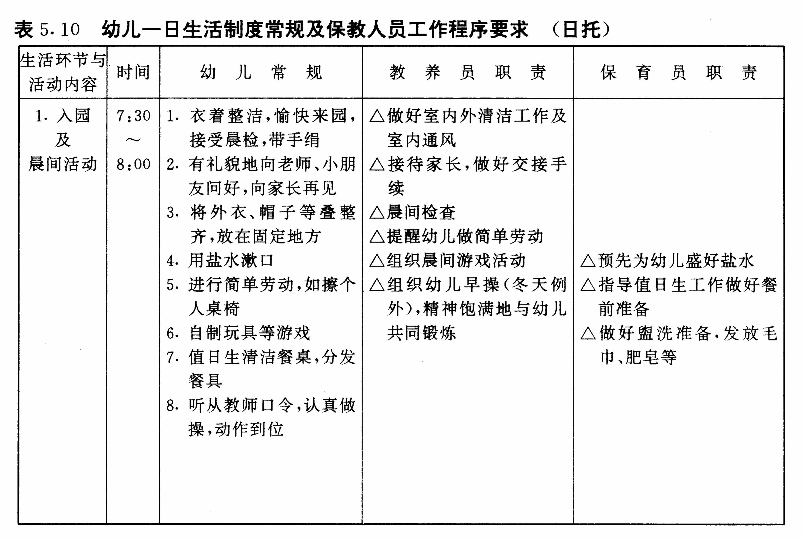
第四节 保教常规管理
幼儿一日生活常规及保教人员工作职责

Slide 172
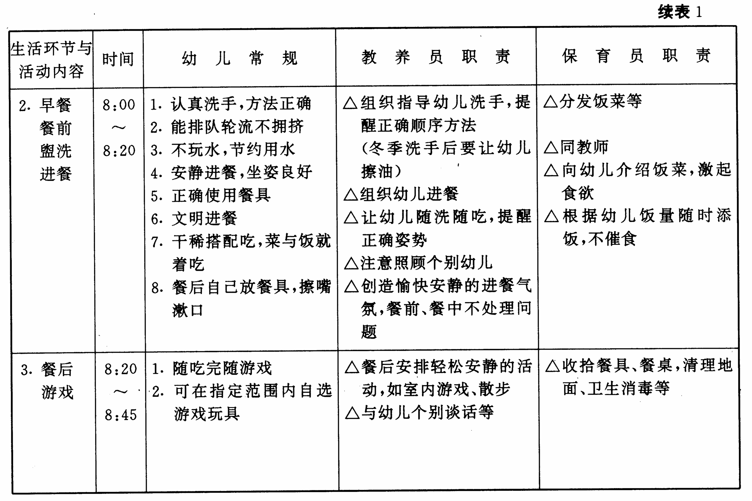
第四节 保教常规管理
幼儿一日生活常规及保教人员工作职责

Slide 173
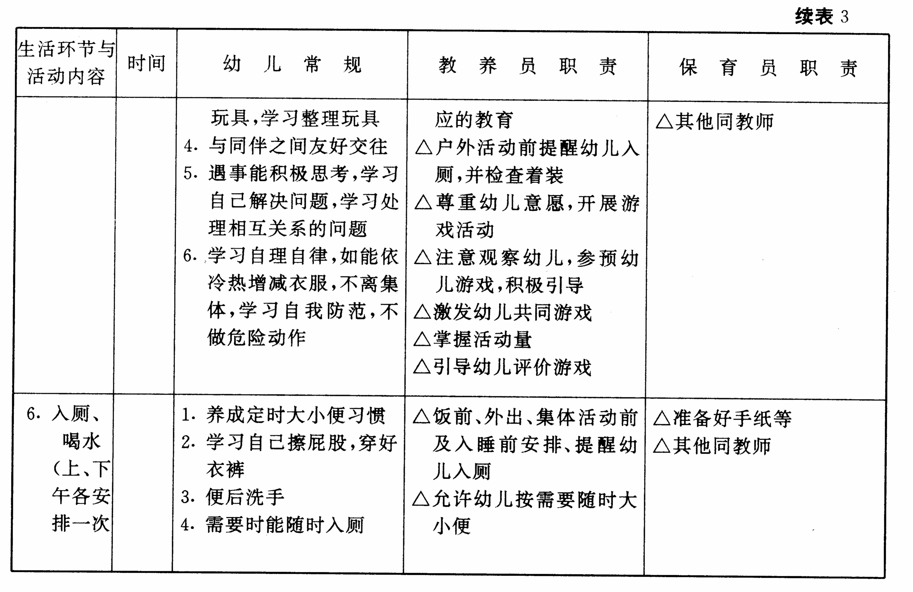
第四节 保教常规管理
幼儿一日生活常规及保教人员工作职责

Slide 174
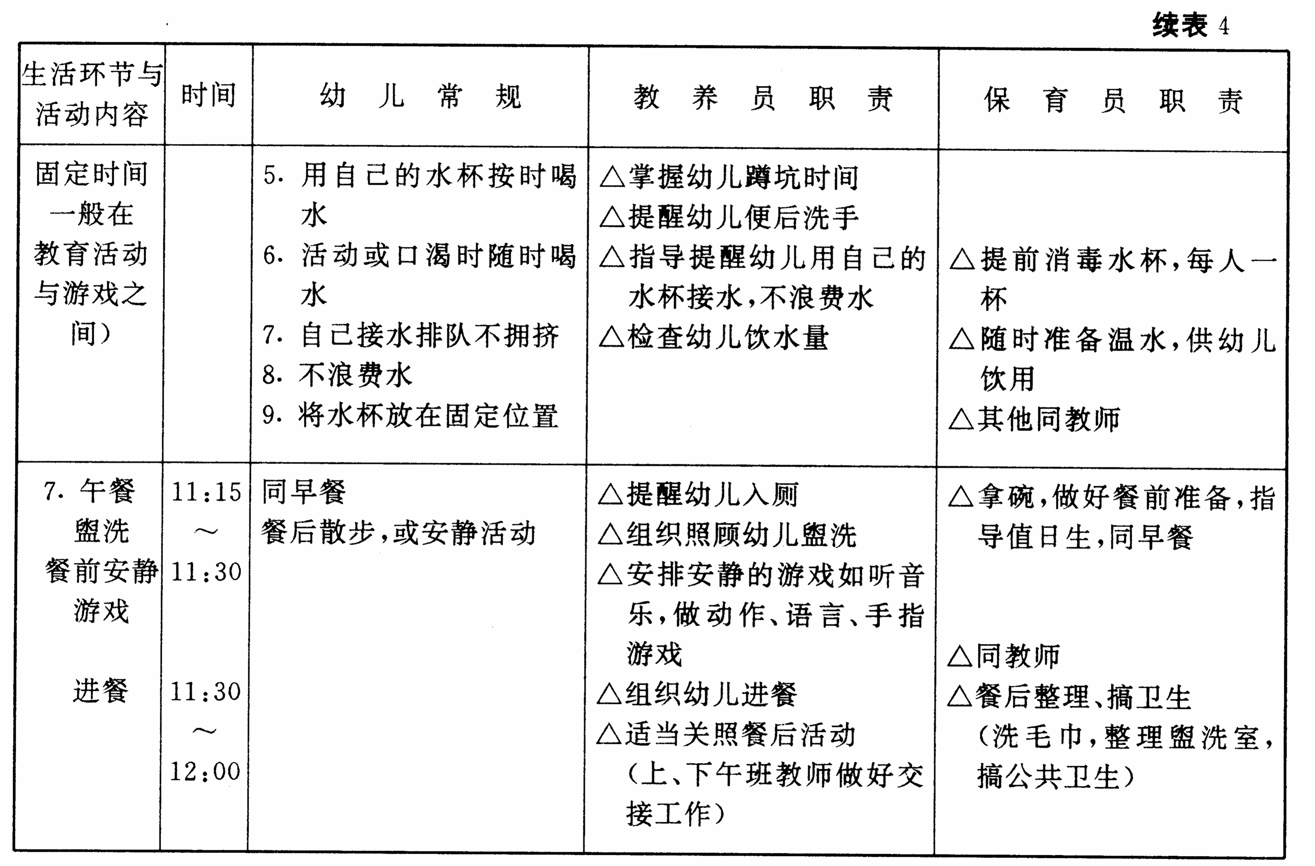
第四节 保教常规管理
幼儿一日生活常规及保教人员工作职责

Slide 175
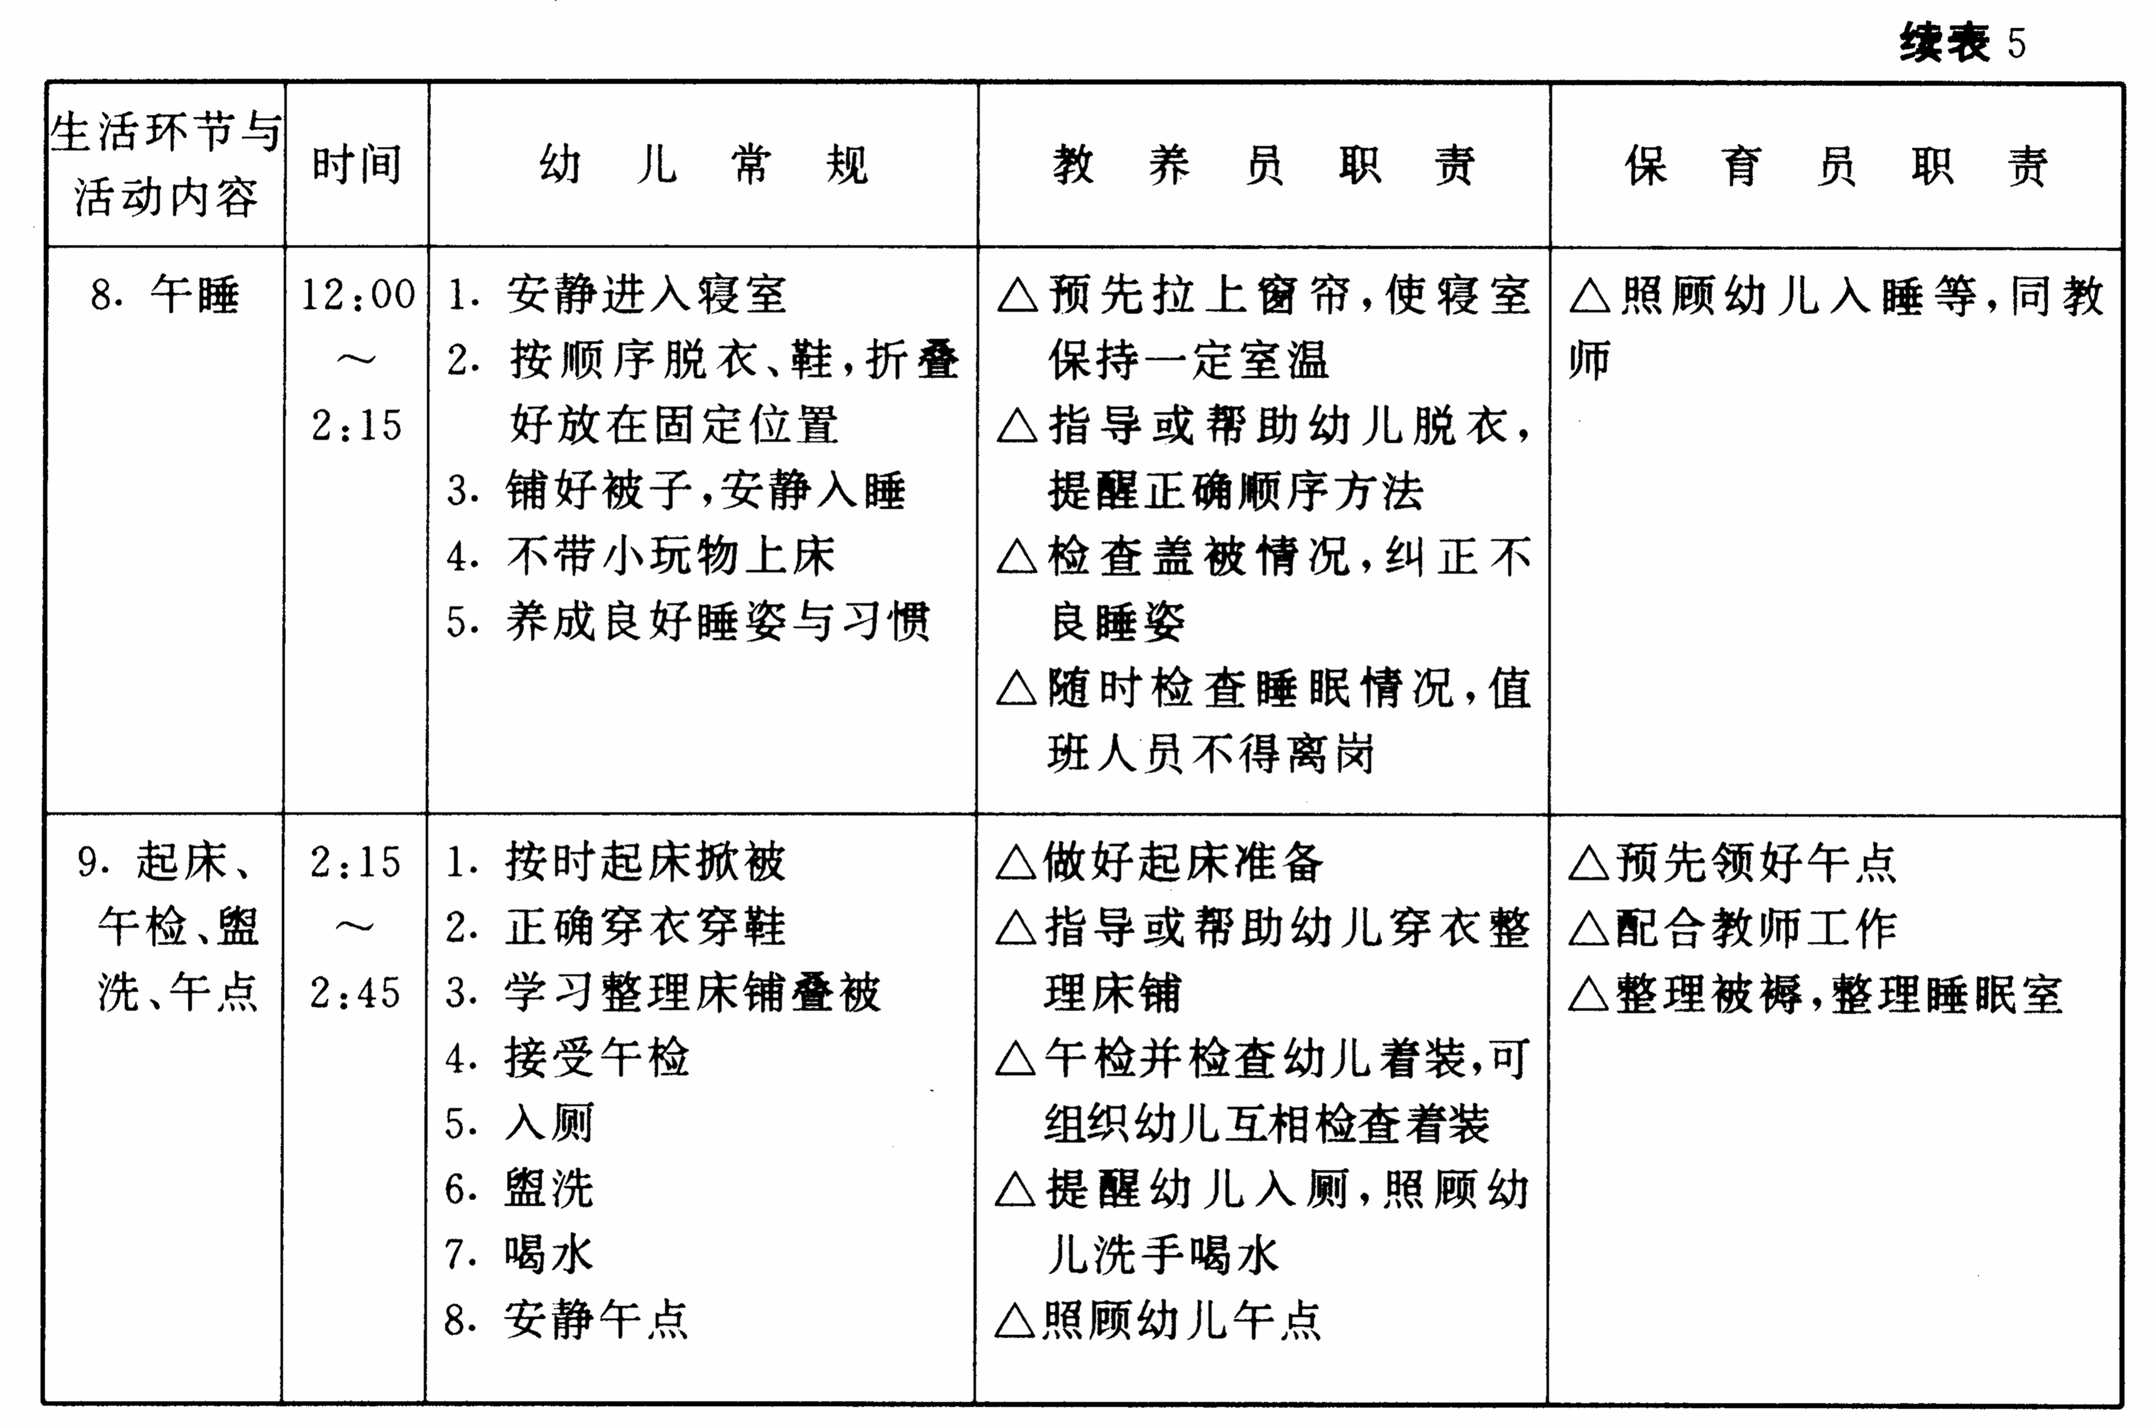
第四节 保教常规管理
幼儿一日生活常规及保教人员工作职责

Slide 176
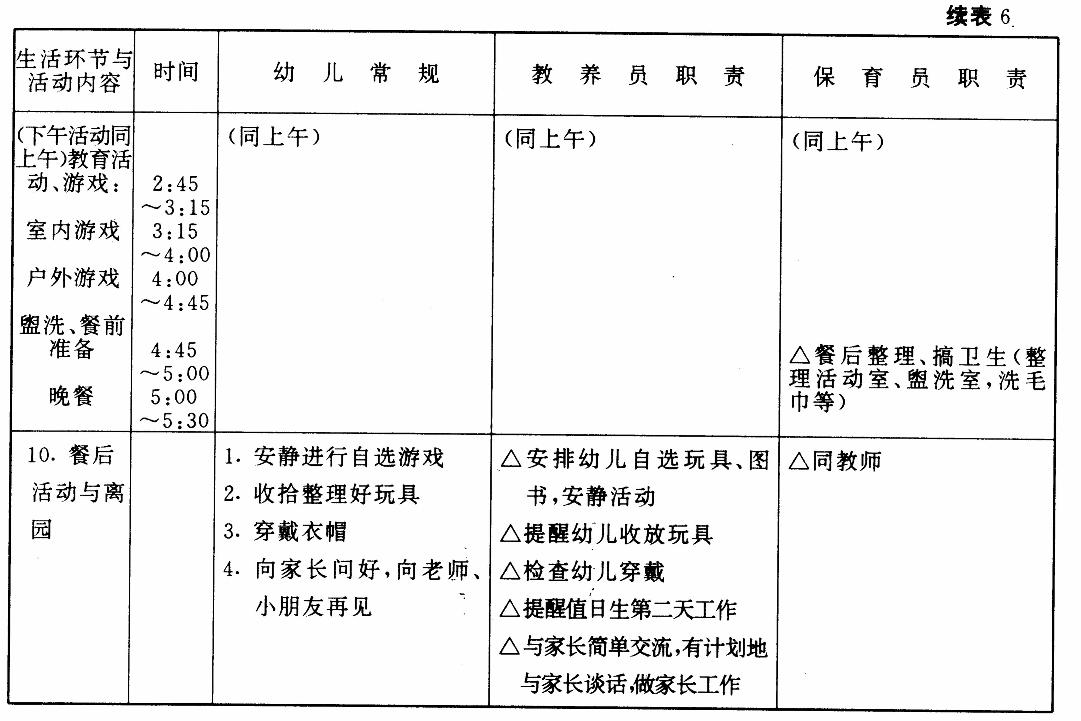
第四节 保教常规管理
幼儿一日生活常规及保教人员工作职责

Slide 177
第四节 保教常规管理
三、建立幼儿生活制度与保教人员岗位责任制需要考虑的因素
1. 幼儿的年龄和季节特点
生活作息与常规要求要根据幼儿年龄而有所差异，并依季节的变化做适当调整。

Slide 178
第四节 保教常规管理
三、建立幼儿生活制度与保教人员岗位责任制需要考虑的因素
2. 幼儿园的实际情况
根据当地实际和幼儿园自身实际建立，如幼儿园规模、当地教育行政部门对班级保教人员配备的要求、幼儿园提供服务的情况及生活环节的多寡，如三餐三点、两餐一点或一餐一点或无必要设餐点的园或班所需人员情况有所不同，又如半日制与全日制或寄宿制又有不同，还要考虑幼儿幼儿园处地理环境条件设备等方面的差异。

Slide 179
第四节 保教常规管理
三、建立幼儿生活制度与保教人员岗位责任制需要考虑的因素
3.结合保教人员上、下班的时间制订工作程序
管理上要将保教人员一日工作程序化作为幼儿园管理的途径和手段，管理者要定期或不定期地检查督促，并引导保教人员对照工作规范与职责进行自我评价反馈，促进保教常规的落实，使保教工作顺利开展并取得应有效果。

Slide 180
第四节 保教常规管理
三、建立幼儿生活制度与保教人员岗位责任制需要考虑的因素
幼儿园除了每日的例行活动，在某些特定的日子里，往往会安排一些特殊活动如出游或联欢，对于丰富孩子的生活，开阔视野以及增进身心健康是非常有益的。大型活动在较多情况下，需要以全园参与的形式或年级组的方式来开展，这就需要进行专门的考虑和做出妥善安排。举办特殊活动应事先考虑到可能发生的多种状况，可以做两三套计划，提供备选方案，并预先确定几位机动人员，以便应对情况的变化。

Slide 181
第四节 保教常规管理
三、建立幼儿生活制度与保教人员岗位责任制需要考虑的因素
资料5-2提供了这方面比较详尽的信息，可以作为参考

Slide 182
第四节 保教常规管理
资料5-2
特殊活动——全园性大型活动的规划安排
托幼机构安排一些特殊活动，一方面可以为幼儿提供更多、更丰富的社会、情绪及其他方面的生活经验，同时也可以作为园方与家长的沟通桥梁。节庆活动往往是凸现中华文化和民族特性的最佳表现方式。

Slide 183
第四节 保教常规管理
资料5-2
对托幼机构而言，特殊活动的规划安排也是展现幼儿园特色的最佳机会。一般地，特殊活动往往是全园性大型活动，活动的开展需要耗费比较多的人力物力，问题的关键还在于，对活动现场的掌握、人员的组织都需要有丰富的经验和较强的应变能力。如何办成“愉快”的而不是增加“困扰”的特殊活动，取决于教学计划的设计和落实。

Slide 184
第四节 保教常规管理
资料5-2
大型活动的规划
托幼机构特别是幼儿园通常会在一些节日或有特别意义的日子举办特殊活动，如：开学日、园庆日、幼儿的生日、圣诞节、新年、儿童节、母亲节、毕业典礼等。

Slide 185
第四节 保教常规管理
资料5-2
此外，还有一些适合全园开展的活动形式，如游艺或表演活动、运动会、亲子联欢会、远足、交换礼物或卡片、同乐会、参观旅行、化妆舞会、烛光晚会等。举办特殊活动需要行政与教学的大力配合，并发动全体教职员一起讨论做出决定。

Slide 186
第四节 保教常规管理
资料5-2
预先需要考虑如下问题：
——为什么要举办这次特殊活动？对幼儿、家长或园方的意义何在？
——什么样的庆祝活动比较适合或有利于幼儿园的教育目标？哪些节日要举办庆祝活动？幼儿的生日要不要庆祝？

Slide 187
第四节 保教常规管理
资料5-2
——可能的经费预算如何？需要多少人力方面的支援？
——什么时候举办比较适合？能否做到既不影响正常作息又能与正常教学活动相关联？既让幼儿尽兴而又不致过于疲惫？如果需要家长参与，什么时间对于大部分家长而言比较方便？

Slide 188
第四节 保教常规管理
资料5-2
——可以利用的场地怎样？是否会受到天气变化的影响？需要租用大型场地吗？
——可能会出现怎样的突发状况？有无应变措施？如何预防及处理？
要对如上这些问题事先加以考虑，做到心中有数，准备充分才能有好的活动效果。当然有时不一定有准确的答案，有些问题也可以请全体教职员讨论提供意见后再做决定。

Slide 189
第四节 保教常规管理
资料5-2
活动程序的安排
无论举办什么形式的特别庆祝活动，都需要做特殊的规划安排，教师要在活动的设计准备上花费一番心思，幼儿园行政方面也要配合，另外可能还有许多需要加以联络、协调的地方。通常，幼儿园举办一项特殊活动要做如下必要事项：

Slide 190
第四节 保教常规管理
资料5-2
1．召开特别活动的行政会议
（1）活动目的：要不要举办？举办的意义何在？是否有利或有违园方教育目标？
（2）活动形式：采用何种活动方式呈现？要不要有表演活动？交换礼物或卡片？家长是否参与？活动如何设计？

Slide 191
第四节 保教常规管理
资料5-2
（3）活动日期、时段：在日常作息时间内，可用来做特殊活动的是哪个时段？如果需要占用半天或一天，安排在哪一天比较适当？如何做到即不影响正常教学又能与教学活动相关联和联系？
（4）活动场地：决定使用的场地情况，讨论遇到天气变化如何应变？

Slide 192
第四节 保教常规管理
资料5-2
（5）推举活动主持人：可以让园内所有的老师轮流担任特殊活动的主要策划人，于开学时提前做安排，或是每次推举。
（6）制订出工作流程及工作分配。这一步骤可以在会议中取得初步共识，再由活动主要策划人安排详细计划。

Slide 193
第四节 保教常规管理
资料5-2
2．准备、联络与协调
有了计划接着就是活动准备事宜。尽管安排了主持人，所有的老师都要担任分配的工作，另外许多有关联络、协调的事宜需要行政人员来处理，如：向参观访问机构发放邀请函；与有关机构洽商票价、旅游时间、方式；租借场地；道具、服装、礼品的制作采购；寄发活动通知；聘请演讲学者专家；邀请与会贵宾、特别人士；临时的人员调度等。

Slide 194
第四节 保教常规管理
资料5-2
3．工作进度的视导
对于行政人员除了上述准备、联络与协调工作之外，很重要的就是要督导工作进度，了解工作分配状况，安排临时人员的调度，并处理各种偶发状况。

Slide 195
第四节 保教常规管理
资料5-2
特别活动——某幼儿园毕业典礼规划实例：
i.主要价值：让幼儿了解一个阶段的结束，正是另一阶段的开始。要珍惜所曾拥有的好朋友和曾经共聚的好时光，但长大的意义就是要再去交更多新朋友，学习更多新知识。

Slide 196
第四节 保教常规管理
资料5-2
ii.活动形式：上午办简单的毕业典礼仪式，活动一结束，大班幼儿马上出发，开始三天两夜的毕业旅游活动。
iii.工作分配准备事项：工作分配准备事项请见表１。
iv.活动流程：活动流程请见表2。

Slide 197
第四节 保教常规管理
表１ 毕业典礼准备事项示例

Slide 198
第四节 保教常规管理
表１ 毕业典礼准备事项示例

Slide 199
第四节 保教常规管理
表２ 毕业典礼流程示例

Slide 200
第四节 保教常规管理
表２ 毕业典礼流程示例

Slide 201
思考与练习
1．保教工作在幼儿园具有怎样的地位？
2．为什么说“保教结合原则”是幼儿园工作的基本原则，实施这一原则在管理上需要注意什么？
3．对一份幼儿园的作息时间安排加以分析，试分析其背后的教育理念。

Slide 202
思考与练习
4．拜访一所幼儿园，了解该园是如何制订全园保教计划的，分析园内的年度或学期保教计划实例。
5．保教常规管理的含义？什么是保教人员的一日工作程序化？其作用如何？

Slide 203
案例分析
案例5.1 规范制度，杜绝“赶鸭子”现象
某幼儿园按规定教师应该在晚6:00下班。在实际工作中，由于园长体谅教师工作辛苦，灵活掌握为到孩子全部离班、卫生收尾工作完成即可下班。久而久之，在5:15～6:00孩子离园的时间内，绝大部分家长在5:30分就把孩子接走了。班组人员就可以提前下班。

Slide 204
案例分析
偶尔有家长来得稍晚，就会匆匆忙忙，十分歉意，教师也勉强面带微笑。
园长对这一现象作了反思和分析：第一，园长的同情心不可取，容易留下空子使管理不严谨，节奏的加速势必影响到其他正常活动。其次，如何使教职工出满勤干满活，工作需要合理安排。

Slide 205
案例分析
为此，完善制度中的有关规定十分必要。具体是：增加下班前的工作，把准备第二天的教具、活动区的材料等工作合理的安排进来，使第二天的工作准备不仓促，以此提高了教育质量；另一方面，不到点不下班。

Slide 206
案例分析
教师心里踏实了，晚饭、离园环节不再“赶鸭子”，合理安排好孩子的饭后活动，耐心等待家长，服务质量也同时得到提高。
（案例编写：张澜）

Slide 207
分析与思考
1．晚餐、离园环节“赶鸭子”会有怎样的后果？案例中通过规范制度问题看似得到了解决，还有没有值得进一步思考和改进之处？
2．谈谈你对幼儿园管理必须坚持正确教育思想为指导、摆正主次关系的看法。

Slide 208
案例分析
案例5.2 抢孩子
某园是一所民办园，其兴办的“特色”有钢琴、爵士鼓、舞蹈、国画等，每个“特色”实际上是由孩子自愿报名组成的兴趣班。
12月初，园里决定在元旦期间组织一场演出，向家长作学期汇报。李老师带的是中班，班上的孩子有一半都被抽走了，孩子的集体舞是必演的节目，每个孩子都有份；

Slide 209
案例分析
还有七八个参加园里的舞蹈，其中还有一个女孩子是排练独舞的；3个是爵士鼓手；还有2个是钢琴小组的。另外还有七八个孩子练习国画。但是班级人数是一定的，时间是一定的，节目也是一定的，必须上。于是很多孩子就成了各特色小组争抢的对象。

Slide 210
案例分析
每当李老师每天组织必要的游戏活动时，就不时有各小组的负责老师拿着点名册前来叫人。有的时候，孩子刚从琴房回来，就又被舞蹈组的老师叫走了。要不就是爵士鼓的孩子刚回来，国画组的孩子又走了。整个一天的教育活动孩子没有多长时间是全在的，活动本身也被这台演出割裂得不成样子，孩子也一个个累得够呛。

Slide 211
案例分析
李老师向主任反映了这个问题，主任说：“每年都是这样，过了这几天就好了。还有六一、十一呢！”李老师看着经常空荡荡的活动室和孩子忙碌的身影心里很不是滋味。
（案例编写：周轶群）

Slide 212
分析与思考
当下，很多幼儿园都注重形成自己的“特色”，但是并没有认真思考究竟什么是特色。幼儿园创办特色的目的是什么？创办特色与正常的教育计划是什么关系？请谈谈你对这些问题的看法。

Slide 213
谢谢！

